Slide 1
Práctica 6 AWS
Paloma Pérez de Madrid

Slide 2
índice
1. Ejecución de Instancias EC2
1.1 Acceso a la Consola y Creación de Claves
1.2 Creación de Grupo de Seguridad
1.3 Comprobación de VPC y Subredes
1.4 Lanzamiento de Instancia PruebasWeb
1.5 Configuración de la Instancia y Tareas de Mantenimiento
1.6 Efecto de Reinicio y Detención de la Instancia
1.7 Generación de Imagen de la Instancia
1.8 Terminación de la Instancia
2. Balanceador de Carga ELB (Elastic Load Balancer)
2.1 Lanzamiento de Instancias y Creación de Grupo de Seguridad
2.2 Creación de Grupo de Destinatarios
2.3 Creación de Balanceador de Carga
2.4 Pruebas de Acceso y Balanceo
2.5 Acceso por SSH a Instancias Internas
2.6 Terminación de Instancias y Recursos Asociados
3. Subredes Públicas/Privadas y NAT Gateway
3.1 Creación de Subredes y Lanzamiento de Instancias
3.2 Configuración de NAT Gateway y Tablas de Rutas
3.3 Configuración de Network ACLs
3.4 Terminación de Instancias, NAT Gateway y Recursos Asociados
4. Almacenamiento S3
4.1 Creación de Bucket S3 y Subida de Archivos
4.2 Configuración para Hosting Web Estático
4.3 Pruebas de Acceso y Descarga de Archivos
4.4 Eliminación del Bucket
5. Autoescalado para Aplicaciones Web
5.1 Creación de Grupo de Destinatarios y Balanceador
5.2 Creación de Plantilla de Lanzamiento y Grupo de Autoescalado
5.3 Configuración de Escalado Automático
5.4 Pruebas de Funcionamiento del Escalado
5.5 Eliminación de Recursos de Autoescalado

Slide 3
índice
1. Ejecución de Instancias EC2
1.1 Acceso a la Consola y Creación de Claves
1.2 Creación de Grupo de Seguridad
1.3 Comprobación de VPC y Subredes
1.4 Lanzamiento de Instancia PruebasWeb
1.5 Configuración de la Instancia y Tareas de Mantenimiento
1.6 Efecto de Reinicio y Detención de la Instancia
1.7 Generación de Imagen de la Instancia
1.8 Terminación de la Instancia
2. Balanceador de Carga ELB (Elastic Load Balancer)
2.1 Lanzamiento de Instancias y Creación de Grupo de Seguridad
2.2 Creación de Grupo de Destinatarios
2.3 Creación de Balanceador de Carga
2.4 Pruebas de Acceso y Balanceo
2.5 Acceso por SSH a Instancias Internas
2.6 Terminación de Instancias y Recursos Asociados
3. Subredes Públicas/Privadas y NAT Gateway
3.1 Creación de Subredes y Lanzamiento de Instancias
3.2 Configuración de NAT Gateway y Tablas de Rutas
3.3 Configuración de Network ACLs
3.4 Terminación de Instancias, NAT Gateway y Recursos Asociados
4. Almacenamiento S3
4.1 Creación de Bucket S3 y Subida de Archivos
4.2 Configuración para Hosting Web Estático
4.3 Pruebas de Acceso y Descarga de Archivos
4.4 Eliminación del Bucket
5. Autoescalado para Aplicaciones Web
5.1 Creación de Grupo de Destinatarios y Balanceador
5.2 Creación de Plantilla de Lanzamiento y Grupo de Autoescalado
5.3 Configuración de Escalado Automático
5.4 Pruebas de Funcionamiento del Escalado
5.5 Eliminación de Recursos de Autoescalado

Slide 4
1. Ejecución instancias Ec2
Acceder a la consola de administración web y seleccionar una Región AWS para realizar la práctica. Si accedemos con la cuenta de AWS Academy usaremos la región us-east-1. Si lo hacemos con nuestra cuenta particular, se recomienda trabajar en una región europea. Vamos a crear en primer lugar una pareja de claves pública/privada. Si accedemos con la cuenta de AWS Academy las claves ya existen (sección AWS Details), y sólo tenemos que descargarlas, en formatos .pem y .ppk. En ese caso no es necesario crear nuevas claves, aunque también podemos hacerlo para reproducir el proceso a seguir con una cuenta AWS. En la consola de computación EC2 (Services → Compute → EC2) acceder a la sección de claves (Network & Security → Key Pairs) y crear una nueva pareja de claves RSA en formato .pem (ClavesPractica). Guardar la clave privada descargada en un lugar seguro. Si va a utilizarse el cliente Putty para acceder a las instancias será necesario convertir la clave a formato .ppk (botónes Load y Save Private Key de la utilidad Puttygen; el archivo de claves se guardará en formato .ppk). Nota: para usar la clave privada generada (archivo .pem) en un cliente SSH de Linux o Mac tendremos que llevar una copia del archivo al equipo, asignar derechos exclusivos al archivo para el propietario (chmod 400) y usar la opción -i en la llamada al cliente.

Slide 5
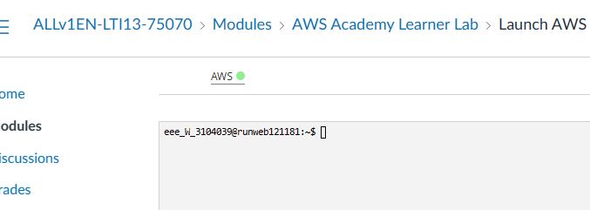
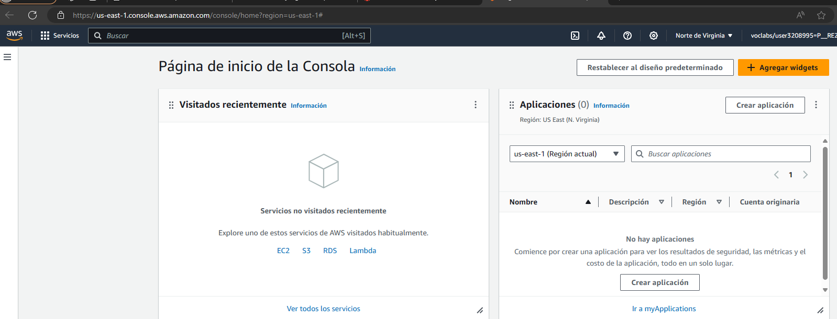

1. Ejecución instancias Ec2
1.1 Acceso a la Consola y Creación de Claves
Acceder a la consola de administración web y seleccionar una Región AWS para realizar la práctica. Si accedemos con la cuenta de AWS Academy usaremos la región us-east-1. Si lo hacemos con nuestra cuenta particular, se recomienda trabajar en una región europea. Vamos a crear en primer lugar una pareja de claves pública/privada. Si accedemos con la cuenta de AWS Academy las claves ya existen (sección AWS Details), y sólo tenemos que descargarlas, en formatos .pem y .ppk. En ese caso no es necesario crear nuevas claves, aunque también podemos hacerlo para reproducir el proceso a seguir con una cuenta AWS. En la consola de computación EC2 (Services → Compute → EC2) acceder a la sección de claves (Network & Security → Key Pairs) y crear una nueva pareja de claves RSA en formato .pem (ClavesPractica). Guardar la clave privada descargada en un lugar seguro. Si va a utilizarse el cliente Putty para acceder a las instancias será necesario convertir la clave a formato .ppk (botónes Load y Save Private Key de la utilidad Puttygen; el archivo de claves se guardará en formato .ppk). Nota: para usar la clave privada generada (archivo .pem) en un cliente SSH de Linux o Mac tendremos que llevar una copia del archivo al equipo, asignar derechos exclusivos al archivo para el propietario (chmod 400) y usar la opción -i en la llamada al cliente.
AWS Academy Learner Lab >> Modules >> Launch AWS Learner Lab >> start lab >> icono AWS verde

Slide 6
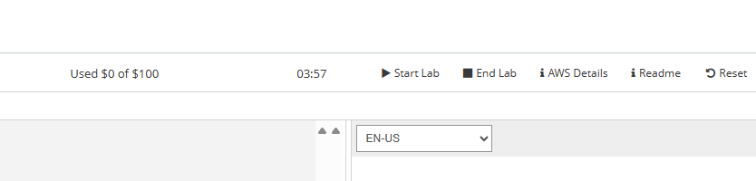
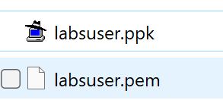
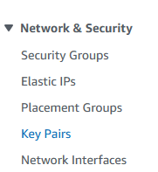
1. Ejecución instancias Ec2
1.1 Acceso a la Consola y Creación de Claves
Vamos a crear en primer lugar una pareja de claves pública/privada. Si accedemos con la cuenta de AWS Academy las claves ya existen (sección AWS Details), y sólo tenemos que descargarlas, en formatos .pem y .ppk. En ese caso no es necesario crear nuevas claves, aunque también podemos hacerlo para reproducir el proceso a seguir con una cuenta AWS. En la consola de computación EC2 (Services → Compute → EC2) acceder a la sección de claves (Network & Security → Key Pairs) y crear una nueva pareja de claves RSA en formato .pem (ClavesPractica). Guardar la clave privada descargada en un lugar seguro. Si va a utilizarse el cliente Putty para acceder a las instancias será necesario convertir la clave a formato .ppk (botónes Load y Save Private Key de la utilidad Puttygen; el archivo de claves se guardará en formato .ppk). Nota: para usar la clave privada generada (archivo .pem) en un cliente SSH de Linux o Mac tendremos que llevar una copia del archivo al equipo, asignar derechos exclusivos al archivo para el propietario (chmod 400) y usar la opción -i en la llamada al cliente.
Services → Compute → EC2 → Network & Security → Key Pairs

Slide 7
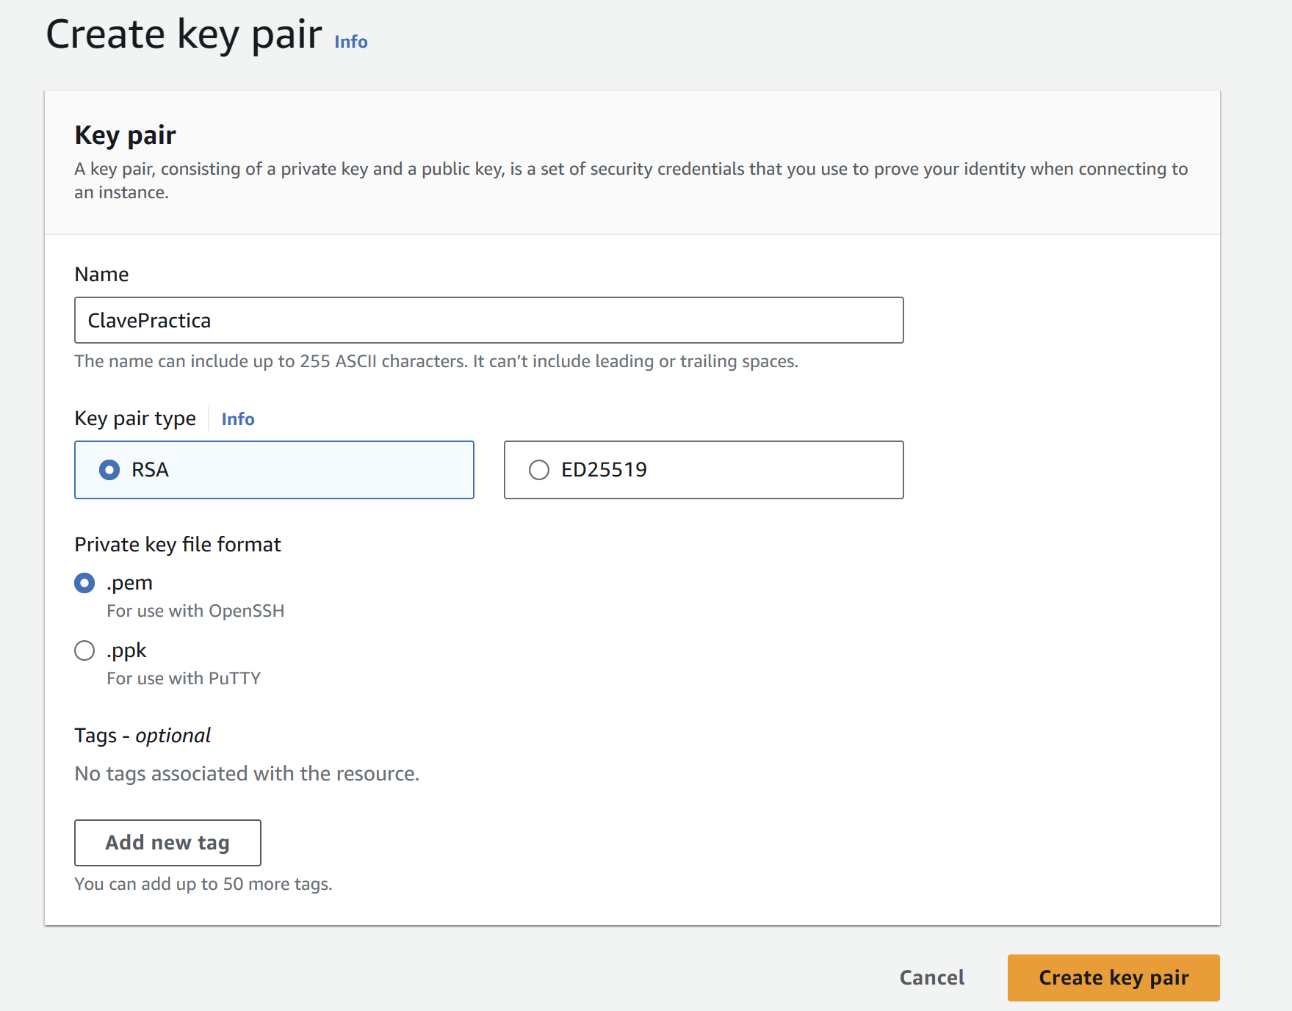
1. Ejecución instancias Ec2
1.1 Acceso a la Consola y Creación de Claves
*En su momento no creé las claves, las crearé ahora pero no estará reflejado en las próximas trasparencias
Services → Compute → EC2 → Network & Security → Key Pairs

Slide 8
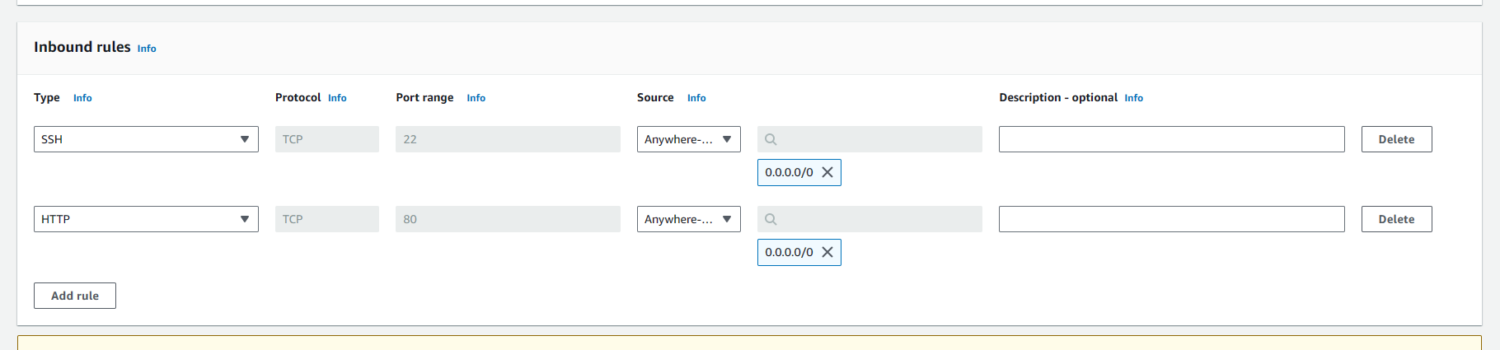
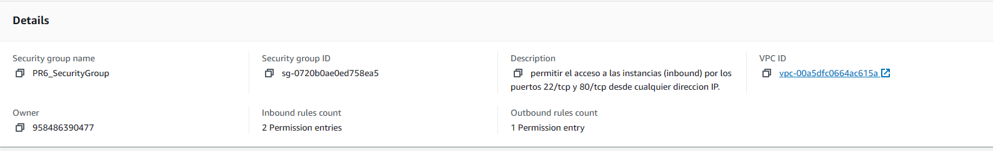
1. Ejecución instancias Ec2
Nota: El grupo SSH_HTTP_Any lo he llamado PR6_SecurityGroup (por error)
1.2 Creación de Grupo de Seguridad
Acceder a la sección Network & Security → Security Groups. Crear un nuevo grupo de seguridad (SSH_HTTP_Any) para permitir el acceso a las instancias (inbound) por los puertos 22/tcp y 80/tcp desde cualquier dirección IP. Comprobar que se acepta todo el tráfico en las conexiones salientes (outbound).

Slide 9
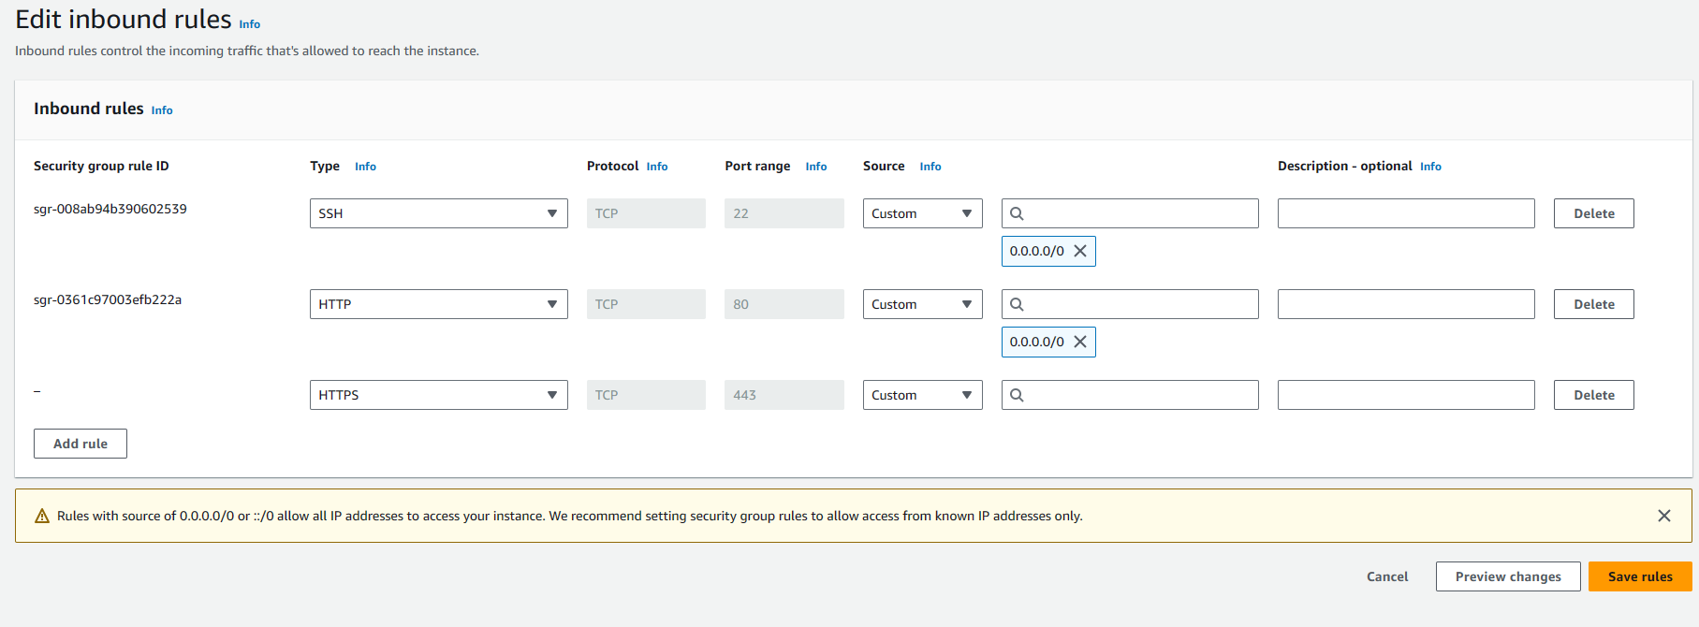
1. Ejecución instancias Ec2
Nota: El grupo SSH_HTTP_Any lo he llamado PR6_SecurityGroup (por error)
1.2 Creación de Grupo de Seguridad
Acceder a la sección Network & Security → Security Groups. Crear un nuevo grupo de seguridad (SSH_HTTP_Any) para permitir el acceso a las instancias (inbound) por los puertos 22/tcp y 80/tcp desde cualquier dirección IP. Comprobar que se acepta todo el tráfico en las conexiones salientes (outbound).

Slide 10
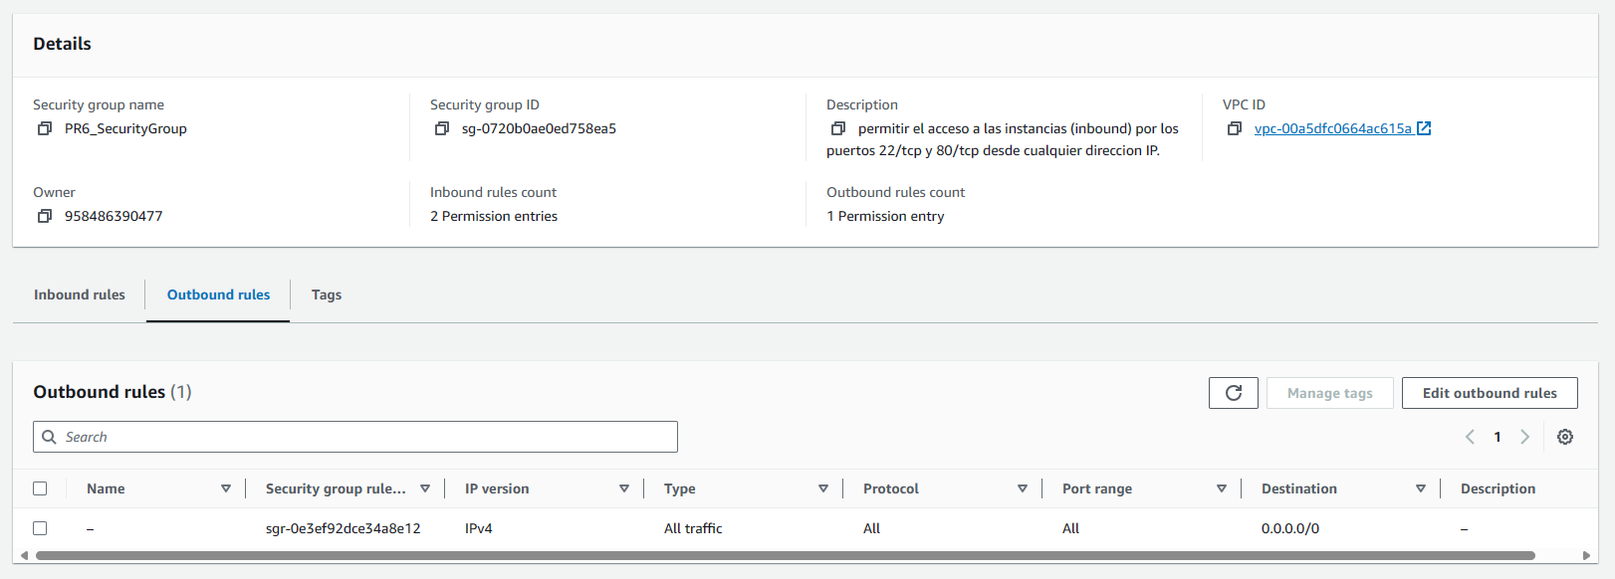
1. Ejecución instancias Ec2
1.2 Creación de Grupo de Seguridad
Acceder a la sección Network & Security → Security Groups. Crear un nuevo grupo de seguridad (SSH_HTTP_Any) para permitir el acceso a las instancias (inbound) por los puertos 22/tcp y 80/tcp desde cualquier dirección IP. Comprobar que se acepta todo el tráfico en las conexiones salientes (outbound).

Slide 11
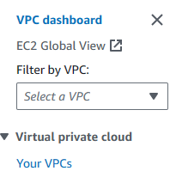
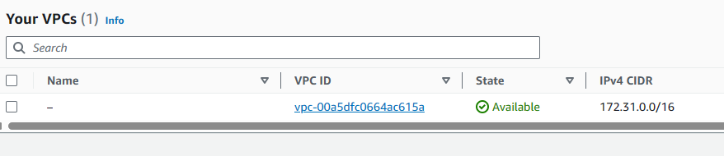
1. Ejecución instancias Ec2
1.3 Comprobación de VPC y Subredes
En la consola VPC (Services → Networking & Content Delivery → VPC) comprobar el direccionamiento IPv4 asignado a nuestra VPC y a las subredes definidas (una por cada zona de disponibilidad de la Región). Consultar también la tabla de rutas existente y el nombre del router por defecto en la VPC existente.
Comprobar direccionamiento de mi VPC

Slide 12
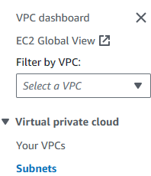
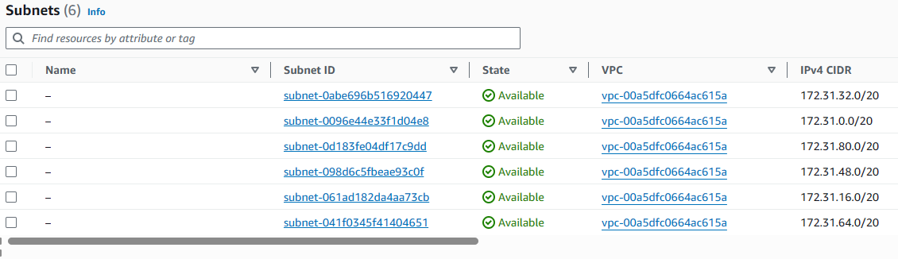
1. Ejecución instancias Ec2
1.3 Comprobación de VPC y Subredes
En la consola VPC (Services → Networking & Content Delivery → VPC) comprobar el direccionamiento IPv4 asignado a nuestra VPC y a las subredes definidas (una por cada zona de disponibilidad de la Región). Consultar también la tabla de rutas existente y el nombre del router por defecto en la VPC existente.
Comprobar subredes definidas

Slide 13
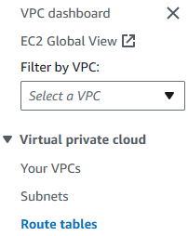
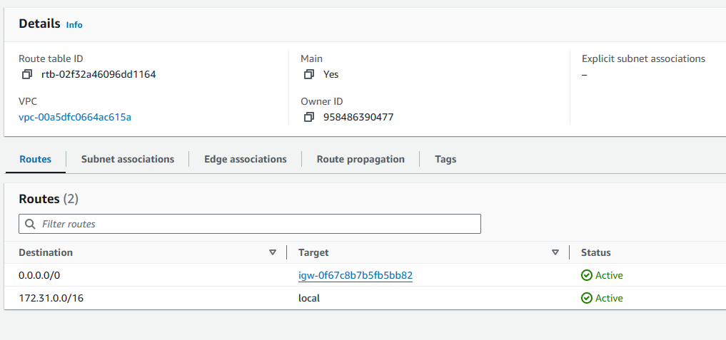


1. Ejecución instancias Ec2
1.3 Comprobación de VPC y Subredes
En la consola VPC (Services → Networking & Content Delivery → VPC) comprobar el direccionamiento IPv4 asignado a nuestra VPC y a las subredes definidas (una por cada zona de disponibilidad de la Región). Consultar también la tabla de rutas existente y el nombre del router por defecto en la VPC existente.
Tabla de rutas existentes
Router por defecto

Slide 14
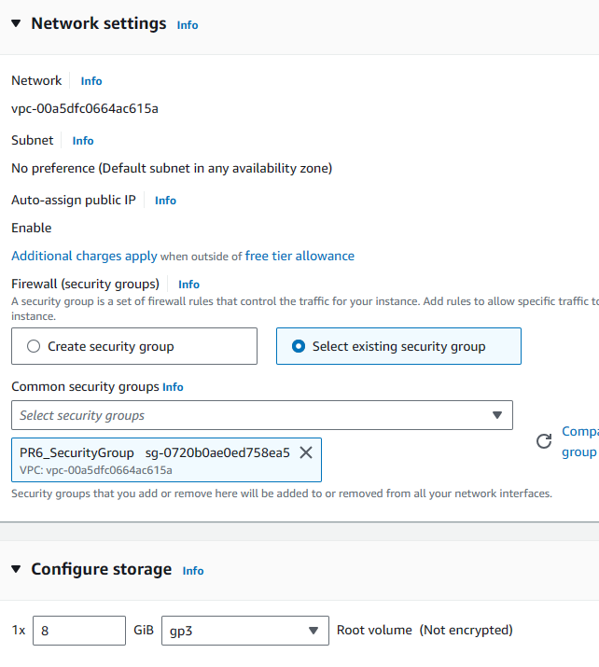
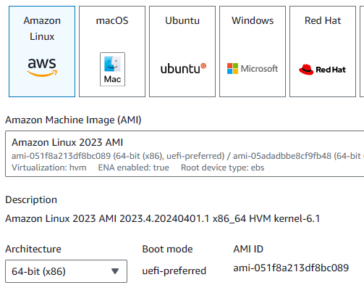
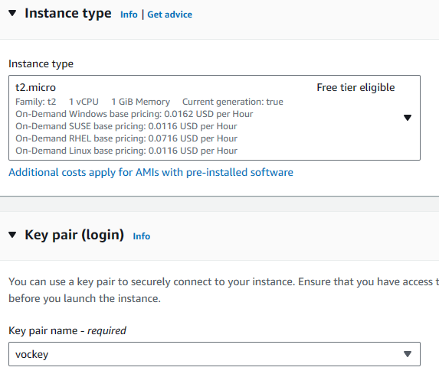
1. Ejecución instancias Ec2
Nota: El grupo SSH_HTTP_Any lo he llamado PR6_SecurityGroup
1.4 Lanzamiento de Instancia PruebasWeb
Nuevamente en la consola EC2 lanzar una primera instancia PruebasWeb con una Amazon Linux AMI y tipo t2.micro (forma parte de la capa gratuita), con almacenamiento EBS de 8 GB (el contenido es persistente, aunque podemos eliminarlo automáticamente al finalizar la instancia). Arrancaremos la instancia en una de las redes “públicas” existentes (son las subredes predeterminadas, y existe una por zona de disponibilidad), y tendrá asociada un IP pública (elástica). Usará el grupo de seguridad SSH_HTTP_Any y la pública de ClavesPractica. Lanzar la instancia. Tras un par de minutos la máquina estará operativa.
Services → Compute → EC2 → Instances → Launch Instances

Slide 15
1. Ejecución instancias Ec2
Nota: El grupo SSH_HTTP_Any lo he llamado PR6_SecurityGroup
1.4 Lanzamiento de Instancia PruebasWeb
Nuevamente en la consola EC2 lanzar una primera instancia PruebasWeb con una Amazon Linux AMI y tipo t2.micro (forma parte de la capa gratuita), con almacenamiento EBS de 8 GB (el contenido es persistente, aunque podemos eliminarlo automáticamente al finalizar la instancia). Arrancaremos la instancia en una de las redes “públicas” existentes (son las subredes predeterminadas, y existe una por zona de disponibilidad), y tendrá asociada un IP pública (elástica). Usará el grupo de seguridad SSH_HTTP_Any y la pública de ClavesPractica. Lanzar la instancia. Tras un par de minutos la máquina estará operativa.
Services → Compute → EC2 → Instances → Launch Instances

Slide 16
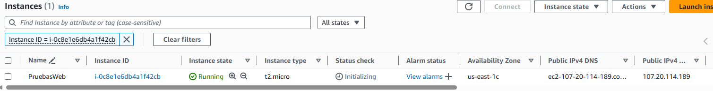
1. Ejecución instancias Ec2
1.4 Lanzamiento de Instancia PruebasWeb
Nuevamente en la consola EC2 lanzar una primera instancia PruebasWeb con una Amazon Linux AMI y tipo t2.micro (forma parte de la capa gratuita), con almacenamiento EBS de 8 GB (el contenido es persistente, aunque podemos eliminarlo automáticamente al finalizar la instancia). Arrancaremos la instancia en una de las redes “públicas” existentes (son las subredes predeterminadas, y existe una por zona de disponibilidad), y tendrá asociada un IP pública (elástica). Usará el grupo de seguridad SSH_HTTP_Any y la pública de ClavesPractica. Lanzar la instancia. Tras un par de minutos la máquina estará operativa.

Slide 17
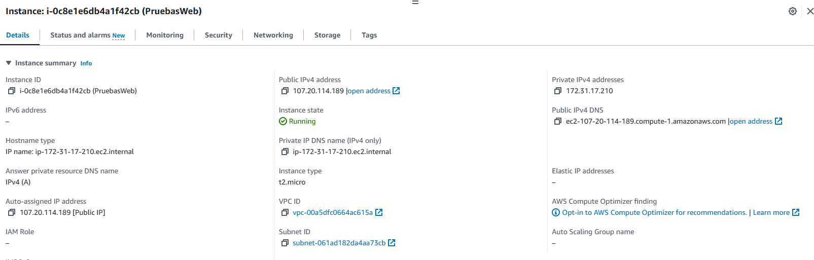
1. Ejecución instancias Ec2
1.4 Lanzamiento de Instancia PruebasWeb
Nuevamente en la consola EC2 lanzar una primera instancia PruebasWeb con una Amazon Linux AMI y tipo t2.micro (forma parte de la capa gratuita), con almacenamiento EBS de 8 GB (el contenido es persistente, aunque podemos eliminarlo automáticamente al finalizar la instancia). Arrancaremos la instancia en una de las redes “públicas” existentes (son las subredes predeterminadas, y existe una por zona de disponibilidad), y tendrá asociada un IP pública (elástica). Usará el grupo de seguridad SSH_HTTP_Any y la pública de ClavesPractica. Lanzar la instancia. Tras un par de minutos la máquina estará operativa.

Slide 18
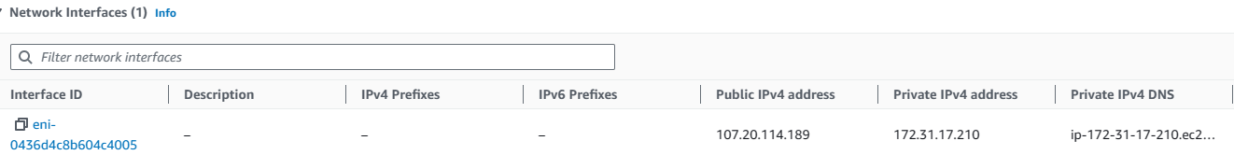
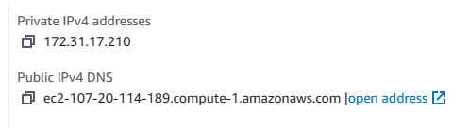
1. Ejecución instancias Ec2
1.5 Lanzamiento de Instancia PruebasWeb
Identificar las direcciones IP asignadas (privada y pública), así como los nombres de dominio asociados a la instancia. Usando un cliente SSH y la clave privada descargada abrir una conexión a la instancia. La información de conexión está disponible pulsando en el botón superior Connect (el usuario será ec2-user para la Amazon Linux, aunque este nombre puede cambiar en otras distribuciones). Realizar algunas tareas de mantenimiento y configuración en la máquina virtual: promover a superusuario (sudo su -), comprobar la dirección IP privada asignada y la tabla de encaminamiento, actualizar el SO (yum -y update), instalar el servidor apache (httpd) y configurar su arranque automático. Instalar también el intérprete php, y crear una página de inicio predeterminada (index.php) que nos presentará la dirección IP privada de la máquina virtual. Comprobar que se visualiza la página de inicio con la dirección IP de la instancia accediendo desde un navegador web con la dirección IP pública y el nombre de dominio externo asignado. Instalar también el programa stress, que usaremos en el apartado de auto escalado.
Nombre de dominio

Slide 19
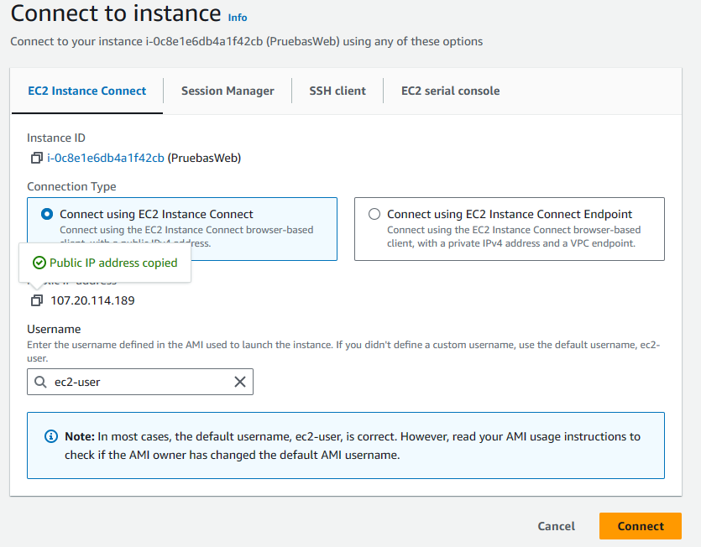
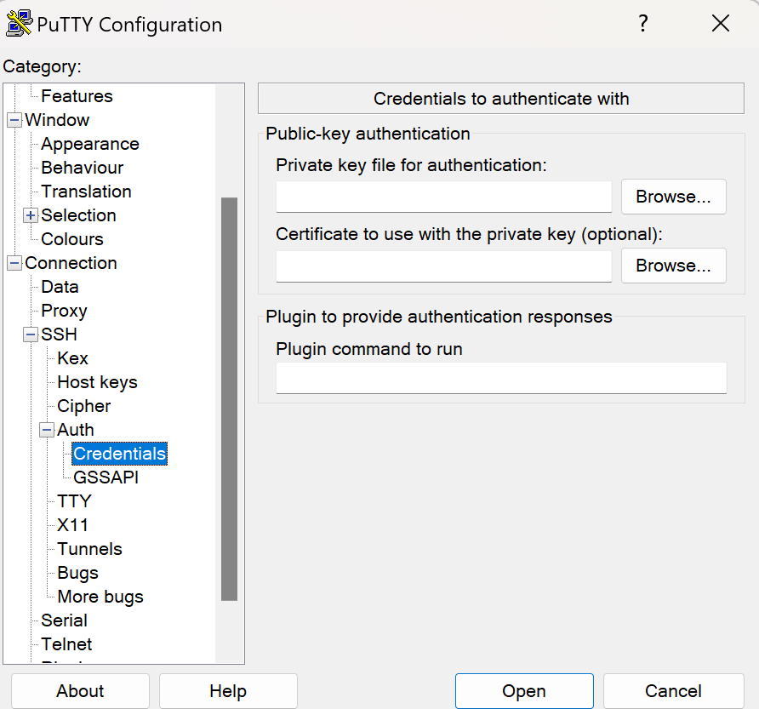
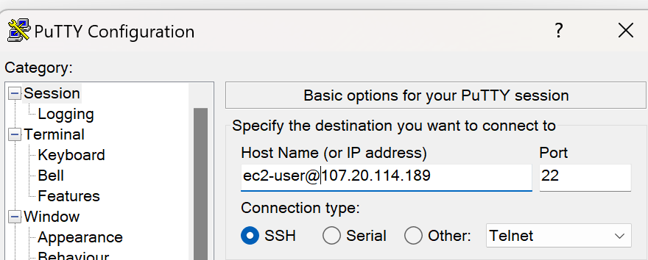
1. Ejecución instancias Ec2
1.5 Lanzamiento de Instancia PruebasWeb
Usando un cliente SSH y la clave privada descargada abrir una conexión a la instancia. La información de conexión está disponible pulsando en el botón superior Connect (el usuario será ec2-user para la Amazon Linux, aunque este nombre puede cambiar en otras distribuciones).
En Putty → SSH → Auth→ Credentials → Private Key (subimos archivo ppk)

Slide 20
1. Ejecución instancias Ec2
1.5 Lanzamiento de Instancia PruebasWeb
Usando un cliente SSH y la clave privada descargada abrir una conexión a la instancia. La información de conexión está disponible pulsando en el botón superior Connect (el usuario será ec2-user para la Amazon Linux, aunque este nombre puede cambiar en otras distribuciones).
Desde la terminal:
Ssh –i archivo_claves usuario@ip_maquina
En mi caso:
ssh -i labsuser.pem ec2-user@107.20.114.189

Slide 21
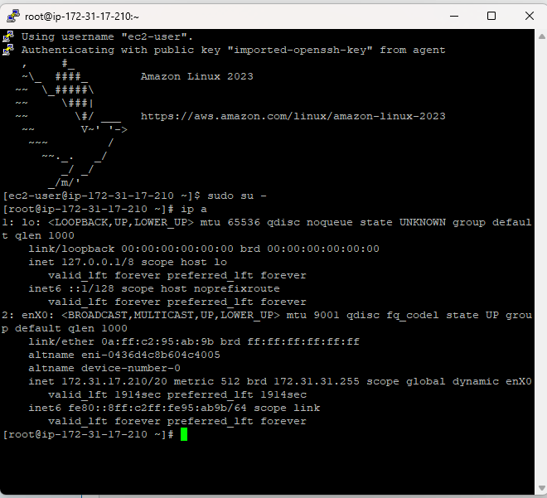
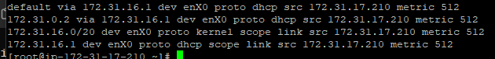
1. Ejecución instancias Ec2
1.5 Lanzamiento de Instancia PruebasWeb
Realizar algunas tareas de mantenimiento y configuración en la máquina virtual: promover a superusuario (sudo su -), comprobar la dirección IP privada asignada y la tabla de encaminamiento, actualizar el SO (yum -y update), instalar el servidor apache (httpd) y configurar su arranque automático. Instalar también el intérprete php, y crear una página de inicio predeterminada (index.php) que nos presentará la dirección IP privada de la máquina virtual. Comprobar que se visualiza la página de inicio con la dirección IP de la instancia accediendo desde un navegador web con la dirección IP pública y el nombre de dominio externo asignado. Instalar también el programa stress, que usaremos en el apartado de auto escalado.
Tabla encaminamiento: ip routes

Slide 22
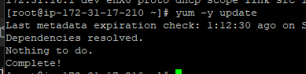
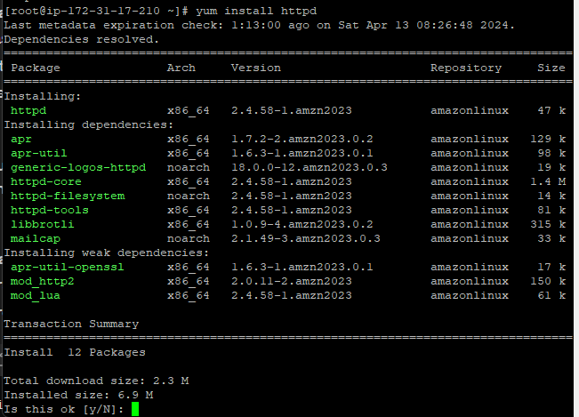
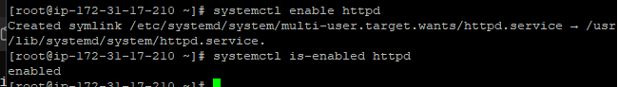
1. Ejecución instancias Ec2
1.5 Lanzamiento de Instancia PruebasWeb
Realizar algunas tareas de mantenimiento y configuración en la máquina virtual: promover a superusuario (sudo su -), comprobar la dirección IP privada asignada y la tabla de encaminamiento, actualizar el SO (yum -y update), instalar el servidor apache (httpd) y configurar su arranque automático. Instalar también el intérprete php, y crear una página de inicio predeterminada (index.php) que nos presentará la dirección IP privada de la máquina virtual. Comprobar que se visualiza la página de inicio con la dirección IP de la instancia accediendo desde un navegador web con la dirección IP pública y el nombre de dominio externo asignado. Instalar también el programa stress, que usaremos en el apartado de auto escalado.

Slide 23
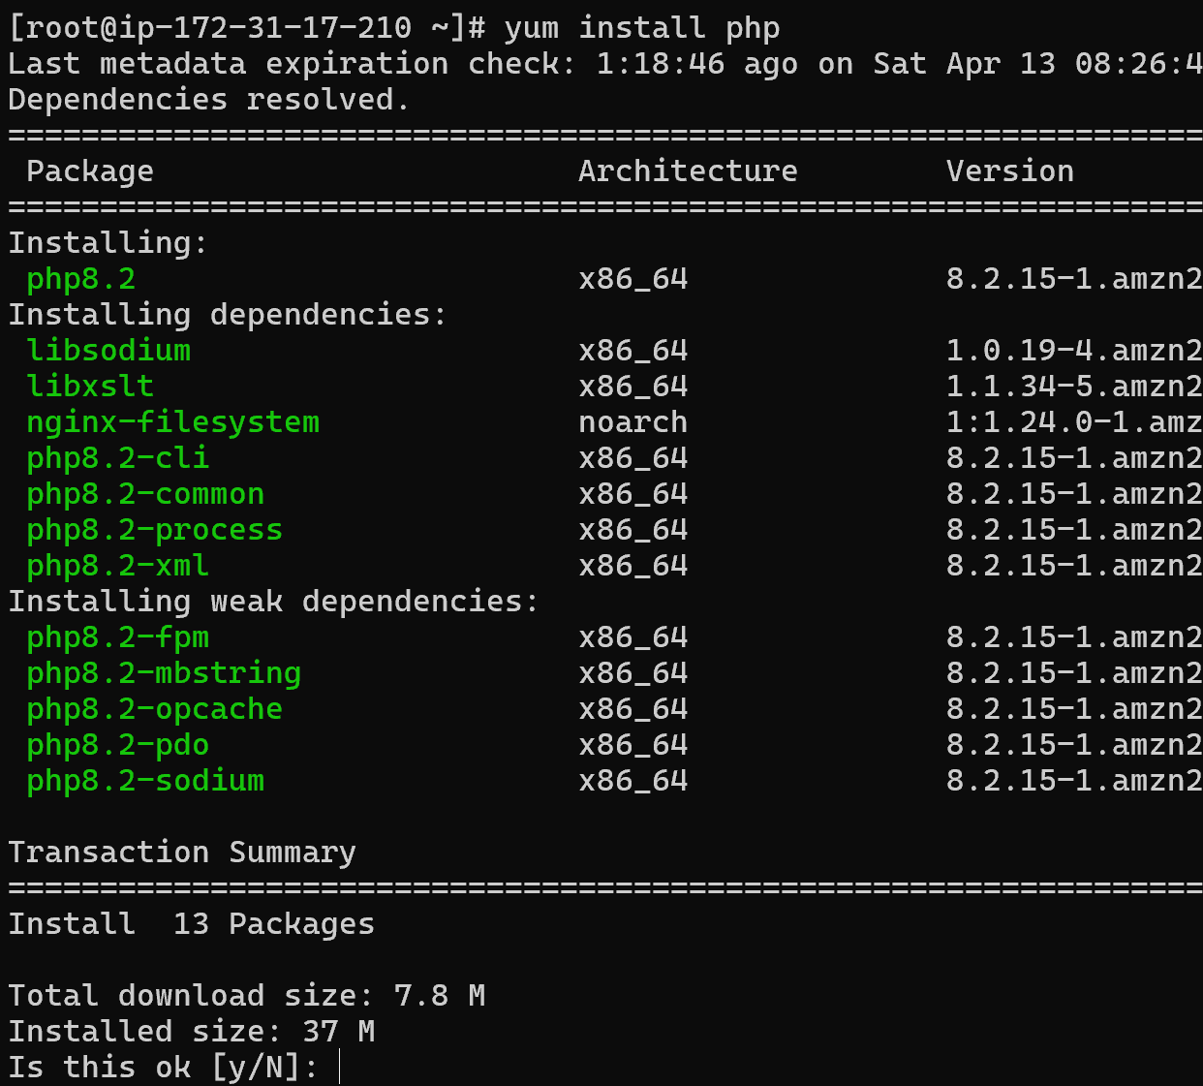
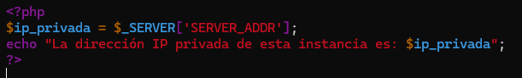
1. Ejecución instancias Ec2
1.5 Lanzamiento de Instancia PruebasWeb
Realizar algunas tareas de mantenimiento y configuración en la máquina virtual: promover a superusuario (sudo su -), comprobar la dirección IP privada asignada y la tabla de encaminamiento, actualizar el SO (yum -y update), instalar el servidor apache (httpd) y configurar su arranque automático. Instalar también el intérprete php, y crear una página de inicio predeterminada (index.php) que nos presentará la dirección IP privada de la máquina virtual. Comprobar que se visualiza la página de inicio con la dirección IP de la instancia accediendo desde un navegador web con la dirección IP pública y el nombre de dominio externo asignado. Instalar también el programa stress, que usaremos en el apartado de auto escalado.
Yum install php
Vim /var/www/html/index.php

Slide 24
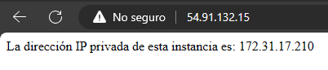

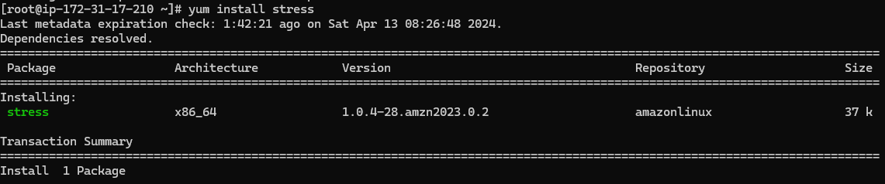
1. Ejecución instancias Ec2
1.5 Lanzamiento de Instancia PruebasWeb
Realizar algunas tareas de mantenimiento y configuración en la máquina virtual: promover a superusuario (sudo su -), comprobar la dirección IP privada asignada y la tabla de encaminamiento, actualizar el SO (yum -y update), instalar el servidor apache (httpd) y configurar su arranque automático. Instalar también el intérprete php, y crear una página de inicio predeterminada (index.php) que nos presentará la dirección IP privada de la máquina virtual. Comprobar que se visualiza la página de inicio con la dirección IP de la instancia accediendo desde un navegador web con la dirección IP pública y el nombre de dominio externo asignado. Instalar también el programa stress, que usaremos en el apartado de auto escalado.
La IP Pública actual (tuve que apagar la instancia): 54.91.132.15
Dominio Externo: ec2-54-91-132-15.compute-1.amazonaws.com
Nota: Tuve que permitir el acceso por https en el grupo de seguridad porque mi navegador no usa el protocolo HTTP sino HTTPS
Descarga de stress

Slide 25
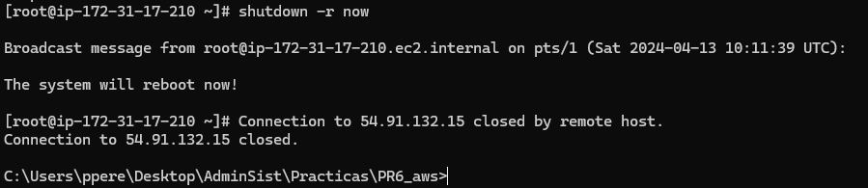
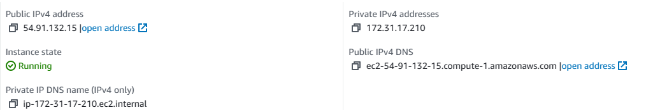
1. Ejecución instancias Ec2
1.6 Efecto de Reinicio y Detención de la Instancia
Comprobar el efecto sobre las direcciones IP pública y privada de un reinicio de la máquina (shutdown -r now) y una detención (shutdown -h now, equivalente a Actions → Instance Settings → Stop desde la consola EC2) y arranque posterior (Actions → Instance Settings → Start). Nota: verificar también que el servidor web se inicia automáticamente.
shutdown –r now → reinicia el sistema, las IPs siguen siendo las mismas

Slide 26
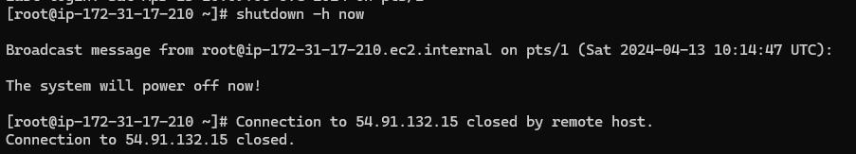
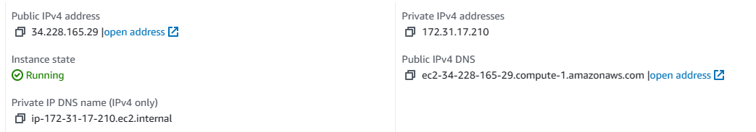
1. Ejecución instancias Ec2
1.6 Efecto de Reinicio y Detención de la Instancia
Comprobar el efecto sobre las direcciones IP pública y privada de un reinicio de la máquina (shutdown -r now) y una detención (shutdown -h now, equivalente a Actions → Instance Settings → Stop desde la consola EC2) y arranque posterior (Actions → Instance Settings → Start). Nota: verificar también que el servidor web se inicia automáticamente.
shutdown –h now → Apaga el sistema, la IP pública cambia al volverla a iniciar pero la IP privada se mantiene
Instance State >> Start Instance

Slide 27

1. Ejecución instancias Ec2
1.6 Efecto de Reinicio y Detención de la Instancia
Comprobar el efecto sobre las direcciones IP pública y privada de un reinicio de la máquina (shutdown -r now) y una detención (shutdown -h now, equivalente a Actions → Instance Settings → Stop desde la consola EC2) y arranque posterior (Actions → Instance Settings → Start). Nota: verificar también que el servidor web se inicia automáticamente.
Verificar que el servidor web se iniciar automáticamente:
shutdown –r now
Verificar que el servidor web se iniciar automáticamente:
shutdown –h now

Slide 28
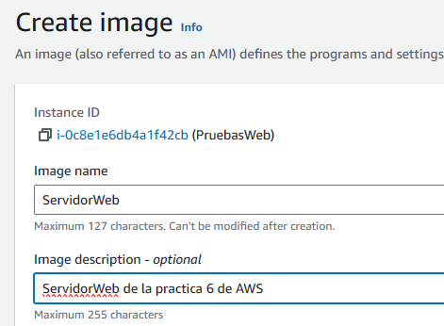
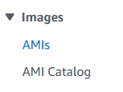
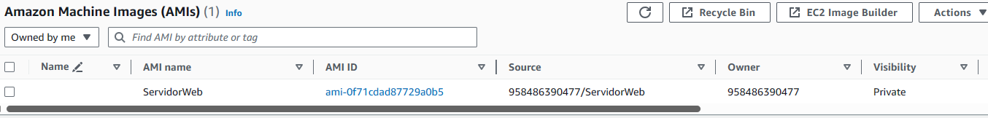
1. Ejecución instancias Ec2
1.7 Generación de Imagen de la Instancia
Generar una imagen de la instancia con nombre ServidorWeb (Actions → Image → Create Image) con los valores por defecto. Podemos comprobar que se genera una nueva imagen privada (sección Images → AMIs). Por defecto, para generar la imagen AMI la instancia se reinicia. Cuando necesitemos un servidor Web podremos lanzar una instancia de esta imagen. Nota: esta AMI creada la mantendremos hasta el final de la práctica.
Nota: No soporta tildes

Slide 29
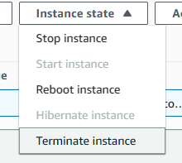
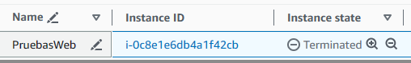
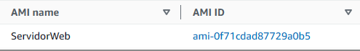
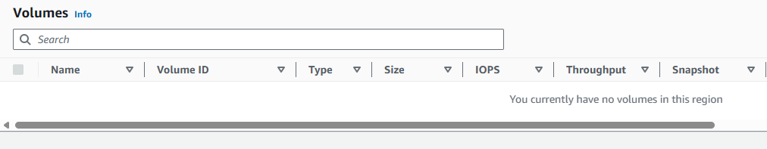
1. Ejecución instancias Ec2
1.8 Terminación de la Instancia
Cuando concluya la generación de la imagen, terminar la ejecución de la instancia PruebasWeb (Actions → Instance Settings → Terminate). Podemos comprobar que también se elimina el volumen EBS de la instancia, pero no la imagen creada (y el snapshot asociado).
En mi caso se termina la instancia con Instances → Instance State → Terminate Instance
La imagen “ServidorWeb” no se ha borrado
Se ha eliminado el volumen EBS: Elastic Block Storage→ Volumes

Slide 30
índice
1. Ejecución de Instancias EC2
1.1 Acceso a la Consola y Creación de Claves
1.2 Creación de Grupo de Seguridad
1.3 Comprobación de VPC y Subredes
1.4 Lanzamiento de Instancia PruebasWeb
1.5 Configuración de la Instancia y Tareas de Mantenimiento
1.6 Efecto de Reinicio y Detención de la Instancia
1.7 Generación de Imagen de la Instancia
1.8 Terminación de la Instancia
2. Balanceador de Carga ELB (Elastic Load Balancer)
2.1 Lanzamiento de Instancias y Creación de Grupo de Seguridad
2.2 Creación de Grupo de Destinatarios
2.3 Creación de Balanceador de Carga
2.4 Pruebas de Acceso y Balanceo
2.5 Acceso por SSH a Instancias Internas
2.6 Terminación de Instancias y Recursos Asociados
3. Subredes Públicas/Privadas y NAT Gateway
3.1 Creación de Subredes y Lanzamiento de Instancias
3.2 Configuración de NAT Gateway y Tablas de Rutas
3.3 Configuración de Network ACLs
3.4 Terminación de Instancias, NAT Gateway y Recursos Asociados
4. Almacenamiento S3
4.1 Creación de Bucket S3 y Subida de Archivos
4.2 Configuración para Hosting Web Estático
4.3 Pruebas de Acceso y Descarga de Archivos
4.4 Eliminación del Bucket
5. Autoescalado para Aplicaciones Web
5.1 Creación de Grupo de Destinatarios y Balanceador
5.2 Creación de Plantilla de Lanzamiento y Grupo de Autoescalado
5.3 Configuración de Escalado Automático
5.4 Pruebas de Funcionamiento del Escalado
5.5 Eliminación de Recursos de Autoescalado

Slide 31
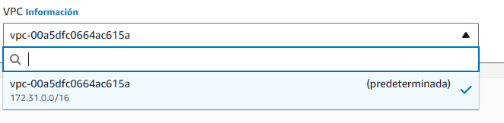
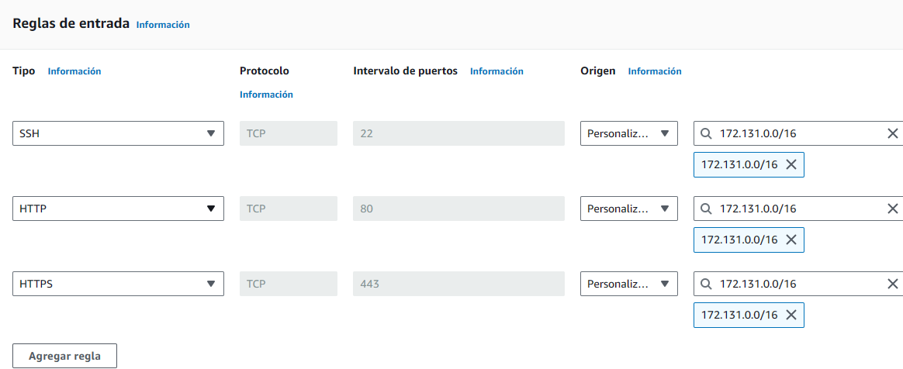
2. Balanceador de Carga ELB (Elastic Load Balancer)
2.1 Lanzamiento de Instancias y Creación de Grupo de Seguridad
En la consola de computación (Services → Compute → EC2) lanzar dos instancias t2.micro usando la imagen ServidorWeb creada en el apartado anterior (ServidorWeb1 y ServidorWeb2). Las instancias se ejecutarán en dos zonas de disponibilidad distintas (a y b), y sólo tendrán asociada una IP privada (no usaremos direcciones elásticas). Crearemos un nuevo grupo de seguridad, (SSH_HTTP_Internal), con acceso a los servicios SSH y HTTP, pero sólo desde la red VPC. Por último, inyectaremos nuestra pareja de claves (ClavesPractica) en cada instancia, aunque no vamos a poder alcanzar las instancias desde el exterior.
Creamos el grupo de seguridad SSH_HTTP_Internal → Reglas de entrada: SSH & HTTPS , source: VPC

Slide 32
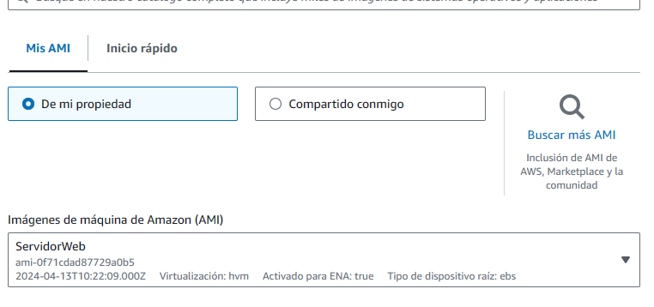
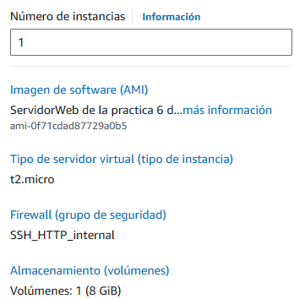
2. Balanceador de Carga ELB (Elastic Load Balancer)
2.1 Lanzamiento de Instancias y Creación de Grupo de Seguridad
En la consola de computación (Services → Compute → EC2) lanzar dos instancias t2.micro usando la imagen ServidorWeb creada en el apartado anterior (ServidorWeb1 y ServidorWeb2). Las instancias se ejecutarán en dos zonas de disponibilidad distintas (a y b), y sólo tendrán asociada una IP privada (no usaremos direcciones elásticas). Crearemos un nuevo grupo de seguridad, (SSH_HTTP_Internal), con acceso a los servicios SSH y HTTP, pero sólo desde la red VPC. Por último, inyectaremos nuestra pareja de claves (ClavesPractica) en cada instancia, aunque no vamos a poder alcanzar las instancias desde el exterior.
Lanzamos Instancias ServidorWeb1 y ServidorWeb2 → seguimos los mismos pasos que en el punto 1

Slide 33


2. Balanceador de Carga ELB (Elastic Load Balancer)
2.1 Lanzamiento de Instancias y Creación de Grupo de Seguridad
En la consola de computación (Services → Compute → EC2) lanzar dos instancias t2.micro usando la imagen ServidorWeb creada en el apartado anterior (ServidorWeb1 y ServidorWeb2). Las instancias se ejecutarán en dos zonas de disponibilidad distintas (a y b), y sólo tendrán asociada una IP privada (no usaremos direcciones elásticas). Crearemos un nuevo grupo de seguridad, (SSH_HTTP_Internal), con acceso a los servicios SSH y HTTP, pero sólo desde la red VPC. Por último, inyectaremos nuestra pareja de claves (ClavesPractica) en cada instancia, aunque no vamos a poder alcanzar las instancias desde el exterior.
Deshabilitamos IP Pública (Config. Red → Editar)
Elegimos la zona de disponibilidad en el apartado de subredes

Slide 34


2. Balanceador de Carga ELB (Elastic Load Balancer)
2.1 Lanzamiento de Instancias y Creación de Grupo de Seguridad
En la consola de computación (Services → Compute → EC2) lanzar dos instancias t2.micro usando la imagen ServidorWeb creada en el apartado anterior (ServidorWeb1 y ServidorWeb2). Las instancias se ejecutarán en dos zonas de disponibilidad distintas (a y b), y sólo tendrán asociada una IP privada (no usaremos direcciones elásticas). Crearemos un nuevo grupo de seguridad, (SSH_HTTP_Internal), con acceso a los servicios SSH y HTTP, pero sólo desde la red VPC. Por último, inyectaremos nuestra pareja de claves (ClavesPractica) en cada instancia, aunque no vamos a poder alcanzar las instancias desde el exterior.
ServidorWeb1
ServidorWeb2

Slide 35



2. Balanceador de Carga ELB (Elastic Load Balancer)
2.2 Creación de Grupo de Destinatarios
Ir a la sección Load Balancing → Target Groups. Crear un nuevo grupo de destinatarios (ServidoresWeb) con el protocolo HTTP (puerto 80). Establecer el check que nos propone el asistente (una consulta a la raíz del servidor). Registrar en el grupo de destinatarios las dos instancias de nuestro servidor Web (ServidorWeb1 y ServidorWeb2).
Cuando se añaden las instancias es importante darle a este botón

Slide 36




2. Balanceador de Carga ELB (Elastic Load Balancer)
2.3 Creación de Balanceador de Carga
Ir a la sección Load Balancing → Load Balancers. Crear un balanceador de carga de Aplicación HTTP/HTTPS con nombre Balanceador1, con esquema expuesto a Intenet (Internet-facing), sólo para tráfico IPv4 y HTTP (puerto 80/TCP). El balanceador trabajará sobre las dos primeras zonas de disponibilidad (a y b), en las que se encuentran las instancias. Usaremos el grupo de seguridad SSH_HTTP_Any (aunque sólo necesitamos HTTP). Establecer el grupo de destinatarios (ServidoresWeb) con el protocolo HTTP (puerto 80) y fijar el check que nos proponen por defecto (una consulta a la página de inicio). Por último, lanzar el balanceador.

Slide 37

2. Balanceador de Carga ELB (Elastic Load Balancer)
2.3 Creación de Balanceador de Carga
Ir a la sección Load Balancing → Load Balancers. Crear un balanceador de carga de Aplicación HTTP/HTTPS con nombre Balanceador1, con esquema expuesto a Intenet (Internet-facing), sólo para tráfico IPv4 y HTTP (puerto 80/TCP). El balanceador trabajará sobre las dos primeras zonas de disponibilidad (a y b), en las que se encuentran las instancias. Usaremos el grupo de seguridad SSH_HTTP_Any (aunque sólo necesitamos HTTP). Establecer el grupo de destinatarios (ServidoresWeb) con el protocolo HTTP (puerto 80) y fijar el check que nos proponen por defecto (una consulta a la página de inicio). Por último, lanzar el balanceador.

Slide 38



2. Balanceador de Carga ELB (Elastic Load Balancer)
2.4 Pruebas de Acceso y Balanceo
Lanzar consultas desde el exterior al nombre de dominio asociado al balanceador creado. Debería mostrarse la página de inicio y el balanceo que se está produciendo (mediante las direcciones IP de la página de inicio). Podemos comprobar el estado de las instancias en la sección de Load Balancing → Target Groups.

Slide 39

2. Balanceador de Carga ELB (Elastic Load Balancer)
2.4 Pruebas de Acceso y Balanceo
Lanzar consultas desde el exterior al nombre de dominio asociado al balanceador creado. Debería mostrarse la página de inicio y el balanceo que se está produciendo (mediante las direcciones IP de la página de inicio). Podemos comprobar el estado de las instancias en la sección de Load Balancing → Target Groups.

Slide 40


2. Balanceador de Carga ELB (Elastic Load Balancer)
2.4 Pruebas de Acceso y Balanceo

Slide 41


2. Balanceador de Carga ELB (Elastic Load Balancer)
2.5 Acceso por SSH a Instancias Internas
Los servidores web ofrecen sus contenidos a través del balanceador, pero no están accesibles desde el exterior para su administración. Para acceder por SSH a estos servidores podemos usar distintas técnicas. Por ejemplo, adquirir una dirección IP elástica (pública) y a continuación asociarla a una de las instancias internas (igualmente será necesario modificar la política de seguridad para permitir el acceso SSH desde cualquier dirección IP). También es posible levantar una nueva instancia auxiliar con una IP pública y, una vez conectados por SSH a esta nueva instancia, abrir nuevas conexiones SSH desde ella a las máquinas internas (será necesario copiar la clave privada a esa nueva instancia). Otras opciones: podemos usar la instancia auxiliar anterior y crear túneles SSH, o configurar en esa instancia la función de routing y reglas de port-forwarding hacia las máquinas internas. Probar al menos el primer modo: Reservar una IP elástica (Network & Security → Elastic IPs) y asociarla a una de las máquinas internas (ServidorWeb1). También hay que cambiar el grupo de seguridad para poder acceder por SSH desde el exterior. Una vez sea posible acceder a la instancia mediante SSH, detener el servicio Apache y comprobar su efecto al lanzar nuevas peticiones al balanceador.

Slide 42

2. Balanceador de Carga ELB (Elastic Load Balancer)
2.5 Acceso por SSH a Instancias Internas
Reservar una IP elástica (Network & Security → Elastic IPs) y asociarla a una de las máquinas internas (ServidorWeb1).

Slide 43

2. Balanceador de Carga ELB (Elastic Load Balancer)
2.5 Acceso por SSH a Instancias Internas
Reservar una IP elástica (Network & Security → Elastic IPs) y asociarla a una de las máquinas internas (ServidorWeb1).
ServidorWeb1

Slide 44




2. Balanceador de Carga ELB (Elastic Load Balancer)
2.5 Acceso por SSH a Instancias Internas
Reservar una IP elástica (Network & Security → Elastic IPs) y asociarla a una de las máquinas internas (ServidorWeb1).

Slide 45

2. Balanceador de Carga ELB (Elastic Load Balancer)
2.5 Acceso por SSH a Instancias Internas
Reservar una IP elástica (Network & Security → Elastic IPs) y asociarla a una de las máquinas internas (ServidorWeb1).

Slide 46

2. Balanceador de Carga ELB (Elastic Load Balancer)
2.5 Acceso por SSH a Instancias Internas
Reservar una IP elástica (Network & Security → Elastic IPs) y asociarla a una de las máquinas internas (ServidorWeb1).

Slide 47

2. Balanceador de Carga ELB (Elastic Load Balancer)
2.5 Acceso por SSH a Instancias Internas
Reservar una IP elástica (Network & Security → Elastic IPs) y asociarla a una de las máquinas internas (ServidorWeb1).

Slide 48

2. Balanceador de Carga ELB (Elastic Load Balancer)
2.5 Acceso por SSH a Instancias Internas
Reservar una IP elástica (Network & Security → Elastic IPs) y asociarla a una de las máquinas internas (ServidorWeb1).
Ya no sale la IP 172.31.5.177 del ServidorWeb1

Slide 49

2. Balanceador de Carga ELB (Elastic Load Balancer)
2.5 Acceso por SSH a Instancias Internas
También es posible levantar una nueva instancia auxiliar con una IP pública y, una vez conectados por SSH a esta nueva instancia, abrir nuevas conexiones SSH desde ella a las máquinas internas (será necesario copiar la clave privada a esa nueva instancia)
Eliminamos el grupo SSH_HTTP_Any (en mi caso PR6_SecurityGroup) para volver a tener las directivas que teníamos antes
No tenemos acceso

Slide 50


2. Balanceador de Carga ELB (Elastic Load Balancer)
2.5 Acceso por SSH a Instancias Internas
También es posible levantar una nueva instancia auxiliar con una IP pública y, una vez conectados por SSH a esta nueva instancia, abrir nuevas conexiones SSH desde ella a las máquinas internas (será necesario copiar la clave privada a esa nueva instancia)
Creamos una instancia auxiliar:
Nos conectamos por SSH:

Slide 51



2. Balanceador de Carga ELB (Elastic Load Balancer)
2.5 Acceso por SSH a Instancias Internas
También es posible levantar una nueva instancia auxiliar con una IP pública y, una vez conectados por SSH a esta nueva instancia, abrir nuevas conexiones SSH desde ella a las máquinas internas (será necesario copiar la clave privada a esa nueva instancia)
Acceso desde instanciaAuxiliar a ServidorWeb1
Copiamos la clave:
Máquina Principal (Windows)
Hay que darle permisos a la clave
instanciaAuxiliar

Slide 52



2. Balanceador de Carga ELB (Elastic Load Balancer)
2.6 Terminación de Instancias y Recursos Asociados
Terminar la ejecución de las instancias (ServidorWeb1, ServidorWeb2) y eliminar la dirección IP elástica, el balanceador y el grupo de destinatarios.

Slide 53
índice
1. Ejecución de Instancias EC2
1.1 Acceso a la Consola y Creación de Claves
1.2 Creación de Grupo de Seguridad
1.3 Comprobación de VPC y Subredes
1.4 Lanzamiento de Instancia PruebasWeb
1.5 Configuración de la Instancia y Tareas de Mantenimiento
1.6 Efecto de Reinicio y Detención de la Instancia
1.7 Generación de Imagen de la Instancia
1.8 Terminación de la Instancia
2. Balanceador de Carga ELB (Elastic Load Balancer)
2.1 Lanzamiento de Instancias y Creación de Grupo de Seguridad
2.2 Creación de Grupo de Destinatarios
2.3 Creación de Balanceador de Carga
2.4 Pruebas de Acceso y Balanceo
2.5 Acceso por SSH a Instancias Internas
2.6 Terminación de Instancias y Recursos Asociados
3. Subredes Públicas/Privadas y NAT Gateway
3.1 Creación de Subredes y Lanzamiento de Instancias
3.2 Configuración de NAT Gateway y Tablas de Rutas
3.3 Configuración de Network ACLs
3.4 Terminación de Instancias, NAT Gateway y Recursos Asociados
4. Almacenamiento S3
4.1 Creación de Bucket S3 y Subida de Archivos
4.2 Configuración para Hosting Web Estático
4.3 Pruebas de Acceso y Descarga de Archivos
4.4 Eliminación del Bucket
5. Autoescalado para Aplicaciones Web
5.1 Creación de Grupo de Destinatarios y Balanceador
5.2 Creación de Plantilla de Lanzamiento y Grupo de Autoescalado
5.3 Configuración de Escalado Automático
5.4 Pruebas de Funcionamiento del Escalado
5.5 Eliminación de Recursos de Autoescalado

Slide 54

3. Subredes Públicas/Privadas y NAT Gateway
3.1 Creación de Subredes y Lanzamiento de Instancias
Normalmente las instancias privadas se ubican en subredes privadas, aisladas de las subredes “publicas”, cuyos recursos pueden estar accesibles desde el exterior mediante direcciones elásticas. Todas las subredes definidas en la VPC, públicas y privadas, tendrán asociado un bloque de direcciones IP libres dentro del rango asociado a la VPC.
Crear en primer lugar una nueva subred con direccionamiento /24 (el primero disponible) en una de las zonas de disponibilidad de la región. Para ello es necesario revisar en primer lugar la asignación de direcciones a las subredes ya definidas, accediendo a la sección Subnets del panel de control de VPC. A continuación, dentro de esta sección, añadir la nueva subred en una zona de disponibilidad, con nombre Red Interna y el bloque /24 seleccionado previamente.
Subredes existentes:
Subred en us-east-1d: 172.31.32.0/20
Subred en us-east-1a: 172.31.0.0/20
Subred en us-east-1b: 172.31.80.0/20
Subred en us-east-1e: 172.31.48.0/20
Subred en us-east-1c: 172.31.16.0/20
Subred en us-east-1 (sin zona especificada): 172.31.64.0/20
Red Interna: 172.3.128.0/24 (la hemos elegido porqué está libre)

Slide 55


3. Subredes Públicas/Privadas y NAT Gateway
3.1 Creación de Subredes y Lanzamiento de Instancias
Crear en primer lugar una nueva subred con direccionamiento /24 (el primero disponible) en una de las zonas de disponibilidad de la región. Para ello es necesario revisar en primer lugar la asignación de direcciones a las subredes ya definidas, accediendo a la sección Subnets del panel de control de VPC. A continuación, dentro de esta sección, añadir la nueva subred en una zona de disponibilidad, con nombre Red Interna y el bloque /24 seleccionado previamente.

Slide 56

3. Subredes Públicas/Privadas y NAT Gateway
3.1 Creación de Subredes y Lanzamiento de Instancias
En la consola de administración de EC2 lanzar dos nuevas instancias Amazon Linux AMI de tipo t2.micro (ServidorPublico y ServidorPrivado), la primera ubicada en una de las subredes públicas y con dirección IP elástica asociada, y la segunda en la nueva subred y sin dirección elástica (sólo tendrá IP privada). En el grupo de seguridad permitir el acceso a los servicios SSH y HTTP. Acceder a la instancia pública por SSH y conectar desde ella a la instancia privada (es necesario contar con la clave privada ClavesPractica.pem en el cliente ssh). Comprobar que no es posible acceder al exterior desde la red privada.
ServidorPublico

Slide 57

3. Subredes Públicas/Privadas y NAT Gateway
3.1 Creación de Subredes y Lanzamiento de Instancias
En la consola de administración de EC2 lanzar dos nuevas instancias Amazon Linux AMI de tipo t2.micro (ServidorPublico y ServidorPrivado), la primera ubicada en una de las subredes públicas y con dirección IP elástica asociada, y la segunda en la nueva subred y sin dirección elástica (sólo tendrá IP privada). En el grupo de seguridad permitir el acceso a los servicios SSH y HTTP. Acceder a la instancia pública por SSH y conectar desde ella a la instancia privada (es necesario contar con la clave privada ClavesPractica.pem en el cliente ssh). Comprobar que no es posible acceder al exterior desde la red privada.
ServidorPrivado

Slide 58





3. Subredes Públicas/Privadas y NAT Gateway
3.1 Creación de Subredes y Lanzamiento de Instancias
En la consola de administración de EC2 lanzar dos nuevas instancias Amazon Linux AMI de tipo t2.micro (ServidorPublico y ServidorPrivado), la primera ubicada en una de las subredes públicas y con dirección IP elástica asociada, y la segunda en la nueva subred y sin dirección elástica (sólo tendrá IP privada). En el grupo de seguridad permitir el acceso a los servicios SSH y HTTP. Acceder a la instancia pública por SSH y conectar desde ella a la instancia privada (es necesario contar con la clave privada ClavesPractica.pem en el cliente ssh). Comprobar que no es posible acceder al exterior desde la red privada.
ServidorPublico
ServidorPrivado
Conexión desde ServidorPublico a ServidorPrivado:

Slide 59


3. Subredes Públicas/Privadas y NAT Gateway
3.1 Creación de Subredes y Lanzamiento de Instancias
En la consola de administración de EC2 lanzar dos nuevas instancias Amazon Linux AMI de tipo t2.micro (ServidorPublico y ServidorPrivado), la primera ubicada en una de las subredes públicas y con dirección IP elástica asociada, y la segunda en la nueva subred y sin dirección elástica (sólo tendrá IP privada). En el grupo de seguridad permitir el acceso a los servicios SSH y HTTP. Acceder a la instancia pública por SSH y conectar desde ella a la instancia privada (es necesario contar con la clave privada ClavesPractica.pem en el cliente ssh). Comprobar que no es posible acceder al exterior desde la red privada.
Conexión desde ServidorPublico a ServidorPrivado:

Slide 60


3. Subredes Públicas/Privadas y NAT Gateway
3.2 Configuración de NAT Gateway y Tablas de Rutas
Configurar un NAT Gateway en la subred pública de la misma zona de disponibilidad donde se encuentra la subred privada (es necesario configurar este servicio en cada Zona de Disponibilidad donde existan subredes privadas). Para ello, en la consola de VPC (Services → Compute → VPC) vamos a la sección NAT Gateways y creamos uno nuevo en la subred pública de la zona de disponibilidad deseada. Se le asociará una IP pública.
Zona de disponibilidad: us-east-1b

Slide 61

3. Subredes Públicas/Privadas y NAT Gateway
3.2 Configuración de NAT Gateway y Tablas de Rutas
Crear una nueva tabla de rutas para encaminar el tráfico saliente (0.0.0.0/0) hacia el nuevo NAT Gateway. Contaremos con dos tablas de encaminamiento: una para las redes “publicas” (salida a través del igw), y otra para la red privada creada (a través del nuevo NAT Gateway).

Slide 62

3. Subredes Públicas/Privadas y NAT Gateway
3.2 Configuración de NAT Gateway y Tablas de Rutas
Crear una nueva tabla de rutas para encaminar el tráfico saliente (0.0.0.0/0) hacia el nuevo NAT Gateway. Contaremos con dos tablas de encaminamiento: una para las redes “publicas” (salida a través del igw), y otra para la red privada creada (a través del nuevo NAT Gateway).

Slide 63


3. Subredes Públicas/Privadas y NAT Gateway
3.2 Configuración de NAT Gateway y Tablas de Rutas
Asignar la nueva tabla de encaminamiento a la subred privada (sección Subnets de VPC). A continuación, acceder a la instancia lanzada en la subred privada y comprobar que es posible alcanzar recursos externos. ¿Cómo podemos conocer desde la instancia qué dirección IP pública se está usando para las conexiones exteriores? Comprobar que dicha dirección coincide con la IP elástica asociada al NAT Gateway.
Comprobación de que accede al exterior:

Slide 64
3. Subredes Públicas/Privadas y NAT Gateway
3.2 Configuración de NAT Gateway y Tablas de Rutas
Asignar la nueva tabla de encaminamiento a la subred privada (sección Subnets de VPC). A continuación, acceder a la instancia lanzada en la subred privada y comprobar que es posible alcanzar recursos externos. ¿Cómo podemos conocer desde la instancia qué dirección IP pública se está usando para las conexiones exteriores? Comprobar que dicha dirección coincide con la IP elástica asociada al NAT Gateway.
Devuelve la dirección IP pública que la instancia está utilizando para las conexiones externas:
3.226.131.34

Slide 65

3. Subredes Públicas/Privadas y NAT Gateway
3.3 Configuración de Network ACLs
Es posible limitar el tráfico que entra o sale de las subredes mediante Network ACLs. Verificar en primer lugar la estructura de la ACL predeterminada asociada a las subredes, y sus reglas Inbound y Outbound. ¿Se limita de alguna manera el tráfico de red con esta ACL? A continuación, crear una ACL de prueba para la red privada que impida el acceso por HTTP desde la red “publica” donde se encuentra el ServidorPublico, pero que sí permita el acceso por SSH desde esa red (será el único servicio permitido). A continuación, activar la ACL en la red privada y verificar su funcionamiento. Indicar las reglas usadas.
1º Regla: permite todo el tráfico entrante desde cualquier dirección IP externa (0.0.0.0/0)
2º Regla: deniega todo el tráfico entrante desde cualquier dirección IP externa (0.0.0.0/0).
La regla número 100, al estar antes que la regla “*”, permitirá que todo el tráfico entre a menos que sea denegado explícitamente por la segunda regla.

Slide 66

3. Subredes Públicas/Privadas y NAT Gateway
3.3 Configuración de Network ACLs
Es posible limitar el tráfico que entra o sale de las subredes mediante Network ACLs. Verificar en primer lugar la estructura de la ACL predeterminada asociada a las subredes, y sus reglas Inbound y Outbound. ¿Se limita de alguna manera el tráfico de red con esta ACL? A continuación, crear una ACL de prueba para la red privada que impida el acceso por HTTP desde la red “publica” donde se encuentra el ServidorPublico, pero que sí permita el acceso por SSH desde esa red (será el único servicio permitido). A continuación, activar la ACL en la red privada y verificar su funcionamiento. Indicar las reglas usadas.
1º Regla: la regla número 100 permite todo el tráfico saliente desde cualquier dirección IP externa (0.0.0.0/0).
2º Regla, "*", deniega todo el tráfico saliente desde cualquier dirección IP externa (0.0.0.0/0).

Slide 67
3. Subredes Públicas/Privadas y NAT Gateway
3.3 Configuración de Network ACLs
Es posible limitar el tráfico que entra o sale de las subredes mediante Network ACLs. Verificar en primer lugar la estructura de la ACL predeterminada asociada a las subredes, y sus reglas Inbound y Outbound. ¿Se limita de alguna manera el tráfico de red con esta ACL? A continuación, crear una ACL de prueba para la red privada que impida el acceso por HTTP desde la red “publica” donde se encuentra el ServidorPublico, pero que sí permita el acceso por SSH desde esa red (será el único servicio permitido). A continuación, activar la ACL en la red privada y verificar su funcionamiento. Indicar las reglas usadas.
1º Regla: la regla número 100 permite todo el tráfico saliente desde cualquier dirección IP externa (0.0.0.0/0).
2º Regla, "*", deniega todo el tráfico saliente desde cualquier dirección IP externa (0.0.0.0/0).
Mientras que el tráfico de entrada está siendo permitido, el tráfico de salida está siendo limitado y en su mayoría denegado

Slide 68

3. Subredes Públicas/Privadas y NAT Gateway
3.3 Configuración de Network ACLs
Es posible limitar el tráfico que entra o sale de las subredes mediante Network ACLs. Verificar en primer lugar la estructura de la ACL predeterminada asociada a las subredes, y sus reglas Inbound y Outbound. ¿Se limita de alguna manera el tráfico de red con esta ACL? A continuación, crear una ACL de prueba para la red privada que impida el acceso por HTTP desde la red “publica” donde se encuentra el ServidorPublico, pero que sí permita el acceso por SSH desde esa red (será el único servicio permitido). A continuación, activar la ACL en la red privada y verificar su funcionamiento. Indicar las reglas usadas.

Slide 69

3. Subredes Públicas/Privadas y NAT Gateway
3.3 Configuración de Network ACLs
Es posible limitar el tráfico que entra o sale de las subredes mediante Network ACLs. Verificar en primer lugar la estructura de la ACL predeterminada asociada a las subredes, y sus reglas Inbound y Outbound. ¿Se limita de alguna manera el tráfico de red con esta ACL? A continuación, crear una ACL de prueba para la red privada que impida el acceso por HTTP desde la red “publica” donde se encuentra el ServidorPublico, pero que sí permita el acceso por SSH desde esa red (será el único servicio permitido). A continuación, activar la ACL en la red privada y verificar su funcionamiento. Indicar las reglas usadas.

Slide 70


3. Subredes Públicas/Privadas y NAT Gateway
3.3 Configuración de Network ACLs
Es posible limitar el tráfico que entra o sale de las subredes mediante Network ACLs. Verificar en primer lugar la estructura de la ACL predeterminada asociada a las subredes, y sus reglas Inbound y Outbound. ¿Se limita de alguna manera el tráfico de red con esta ACL? A continuación, crear una ACL de prueba para la red privada que impida el acceso por HTTP desde la red “publica” donde se encuentra el ServidorPublico, pero que sí permita el acceso por SSH desde esa red (será el único servicio permitido). A continuación, activar la ACL en la red privada y verificar su funcionamiento. Indicar las reglas usadas.
Debería ser IP Privada: 172.31.0.0/20

Slide 71


3. Subredes Públicas/Privadas y NAT Gateway
3.3 Configuración de Network ACLs
Es posible limitar el tráfico que entra o sale de las subredes mediante Network ACLs. Verificar en primer lugar la estructura de la ACL predeterminada asociada a las subredes, y sus reglas Inbound y Outbound. ¿Se limita de alguna manera el tráfico de red con esta ACL? A continuación, crear una ACL de prueba para la red privada que impida el acceso por HTTP desde la red “publica” donde se encuentra el ServidorPublico, pero que sí permita el acceso por SSH desde esa red (será el único servicio permitido). A continuación, activar la ACL en la red privada y verificar su funcionamiento. Indicar las reglas usadas.

Slide 72


3. Subredes Públicas/Privadas y NAT Gateway
3.3 Configuración de Network ACLs
Es posible limitar el tráfico que entra o sale de las subredes mediante Network ACLs. Verificar en primer lugar la estructura de la ACL predeterminada asociada a las subredes, y sus reglas Inbound y Outbound. ¿Se limita de alguna manera el tráfico de red con esta ACL? A continuación, crear una ACL de prueba para la red privada que impida el acceso por HTTP desde la red “publica” donde se encuentra el ServidorPublico, pero que sí permita el acceso por SSH desde esa red (será el único servicio permitido). A continuación, activar la ACL en la red privada y verificar su funcionamiento. Indicar las reglas usadas.

Slide 73


3. Subredes Públicas/Privadas y NAT Gateway
3.3 Configuración de Network ACLs
Es posible limitar el tráfico que entra o sale de las subredes mediante Network ACLs. Verificar en primer lugar la estructura de la ACL predeterminada asociada a las subredes, y sus reglas Inbound y Outbound. ¿Se limita de alguna manera el tráfico de red con esta ACL? A continuación, crear una ACL de prueba para la red privada que impida el acceso por HTTP desde la red “publica” donde se encuentra el ServidorPublico, pero que sí permita el acceso por SSH desde esa red (será el único servicio permitido). A continuación, activar la ACL en la red privada y verificar su funcionamiento. Indicar las reglas usadas.
Deberíamos poder conectarnos al ServidorPublico y de ahí al ServidorPrivado por ssh
ServidorPublico
ServidorPrivado
No deberíamos poder conectarnos por http (como por ejemplo haciendo curl [IP_MAQUINA]

Slide 74

3. Subredes Públicas/Privadas y NAT Gateway
3.3 Configuración de Network ACLs
Conexión ssh a ServidorPublico exitosa
Conexión ssh desde ServidorPublico a ServidorPrivado exitosa

Slide 75

3. Subredes Públicas/Privadas y NAT Gateway
3.3 Configuración de Network ACLs
Conexión HTTP al ServidorPublico fallida
Conexión HTTP desde ServidorPublico a ServidorPrivado fallida

Slide 76


3. Subredes Públicas/Privadas y NAT Gateway
3.4 Terminación de Instancias, NAT Gateway y Recursos Asociados
Terminar la ejecución de las instancias usadas, el NAT Gateway, la subred privada, la Network ACL y la tabla de encaminamiento. Indicar el orden seguido en la eliminación de estos recursos Nota: hay que tener en cuenta las dependencias. Por ejemplo, para eliminar una tabla de encaminamiento no puede estar asignada a ninguna subred.
Eliminar ACLs de la RedInterna
Eliminar ACL
Eliminar Gateway
Eliminar Instancias
Eliminar RedInterna
Eliminar Tabla de rutas

Slide 77


3. Subredes Públicas/Privadas y NAT Gateway
3.4 Terminación de Instancias, NAT Gateway y Recursos Asociados
Terminar la ejecución de las instancias usadas, el NAT Gateway, la subred privada, la Network ACL y la tabla de encaminamiento. Indicar el orden seguido en la eliminación de estos recursos Nota: hay que tener en cuenta las dependencias. Por ejemplo, para eliminar una tabla de encaminamiento no puede estar asignada a ninguna subred.
Eliminar ACLs de la RedInterna
Eliminar ACL
Eliminar Gateway
Eliminar Instancias
Eliminar RedInterna
Eliminar Tabla de rutas

Slide 78


3. Subredes Públicas/Privadas y NAT Gateway
3.4 Terminación de Instancias, NAT Gateway y Recursos Asociados
Terminar la ejecución de las instancias usadas, el NAT Gateway, la subred privada, la Network ACL y la tabla de encaminamiento. Indicar el orden seguido en la eliminación de estos recursos Nota: hay que tener en cuenta las dependencias. Por ejemplo, para eliminar una tabla de encaminamiento no puede estar asignada a ninguna subred.
Eliminar ACLs de la RedInterna
Eliminar ACL
Eliminar Gateway
Eliminar Instancias
Eliminar RedInterna
Eliminar Tabla de rutas

Slide 79
índice
1. Ejecución de Instancias EC2
1.1 Acceso a la Consola y Creación de Claves
1.2 Creación de Grupo de Seguridad
1.3 Comprobación de VPC y Subredes
1.4 Lanzamiento de Instancia PruebasWeb
1.5 Configuración de la Instancia y Tareas de Mantenimiento
1.6 Efecto de Reinicio y Detención de la Instancia
1.7 Generación de Imagen de la Instancia
1.8 Terminación de la Instancia
2. Balanceador de Carga ELB (Elastic Load Balancer)
2.1 Lanzamiento de Instancias y Creación de Grupo de Seguridad
2.2 Creación de Grupo de Destinatarios
2.3 Creación de Balanceador de Carga
2.4 Pruebas de Acceso y Balanceo
2.5 Acceso por SSH a Instancias Internas
2.6 Terminación de Instancias y Recursos Asociados
3. Subredes Públicas/Privadas y NAT Gateway
3.1 Creación de Subredes y Lanzamiento de Instancias
3.2 Configuración de NAT Gateway y Tablas de Rutas
3.3 Configuración de Network ACLs
3.4 Terminación de Instancias, NAT Gateway y Recursos Asociados
4. Almacenamiento S3
4.1 Creación de Bucket S3 y Subida de Archivos
4.2 Configuración para Hosting Web Estático
4.3 Pruebas de Acceso y Descarga de Archivos
4.4 Eliminación del Bucket
5. Autoescalado para Aplicaciones Web
5.1 Creación de Grupo de Destinatarios y Balanceador
5.2 Creación de Plantilla de Lanzamiento y Grupo de Autoescalado
5.3 Configuración de Escalado Automático
5.4 Pruebas de Funcionamiento del Escalado
5.5 Eliminación de Recursos de Autoescalado

Slide 80







4. Almacenamiento s3
4.1 Creación de Bucket S3 y Subida de Archivos
Acceder a la consola de administración de S3 (Storage → S3) y crear un nuevo bucket. Utilizar un nombre significativo (por ejemplo, mi_nombre_y_apellido) y ubicarlo en la región de trabajo. Usar las opciones por defecto (ACLs disabled, bloquear todo el acceso público, encriptado, …) salvo el control de versiones, que lo activaremos. Identificar la clase de almacenamiento S3 usada en este nuevo bucket (Storage class).

Slide 81





4. Almacenamiento s3
4.1 Creación de Bucket S3 y Subida de Archivos
Subir algún archivo al nuevo bucket creado (botón Upload). Crear alguna carpeta para organizar los archivos (es posible usar Cut / Paste para mover los archivos entre las carpetas). Estudiar las propiedades de los archivos subidos al bucket (pulsando sobre la casilla de selección

Slide 82

4. Almacenamiento s3
4.1 Creación de Bucket S3 y Subida de Archivos
Subir algún archivo al nuevo bucket creado (botón Upload). Crear alguna carpeta para organizar los archivos (es posible usar Cut / Paste para mover los archivos entre las carpetas). Estudiar las propiedades de los archivos subidos al bucket (pulsando sobre la casilla de selección del archivo). ¿Qué ocurre si intentamos descargar el archivo pulsando sobre su URL?

Slide 83



4. Almacenamiento s3
4.1 Creación de Bucket S3 y Subida de Archivos
Subir algún archivo al nuevo bucket creado (botón Upload). Crear alguna carpeta para organizar los archivos (es posible usar Cut / Paste para mover los archivos entre las carpetas). Estudiar las propiedades de los archivos subidos al bucket (pulsando sobre la casilla de selección del archivo). ¿Qué ocurre si intentamos descargar el archivo pulsando sobre su URL?
No podemos acceder a el por qué no tenemos permisos

Slide 84




4. Almacenamiento s3
4.2 Configuración para Hosting Web Estático
Vamos a usar el bucket para alojar contenidos web estáticos de acceso público a través de un URL. Para ello seleccionamos el bucket y editamos su configuración. Habrá que deshabilitar la configuración de bloqueo de acceso público y escribir una política de bucket. En Permisos, desactivar la opción Bloquear acceso público. En Propiedades, editar la sección Static website hosting, y activar esta opción, indicando en las propiedades las páginas index.html y error.html propuestas.

Slide 85




4. Almacenamiento s3
4.2 Configuración para Hosting Web Estático
Vamos a usar el bucket para alojar contenidos web estáticos de acceso público a través de un URL. Para ello seleccionamos el bucket y editamos su configuración. Habrá que deshabilitar la configuración de bloqueo de acceso público y escribir una política de bucket. En Permisos, desactivar la opción Bloquear acceso público. En Propiedades, editar la sección Static website hosting, y activar esta opción, indicando en las propiedades las páginas index.html y error.html propuestas.

Slide 86



4. Almacenamiento s3
4.3 Pruebas de Acceso y Descarga de Archivos
Añadir una página de inicio (index.html) en la raíz del bucket con un texto significativo. Si queremos acceder vía web a todos los contenidos del bucket será necesario establecer una política de acceso adecuada (en la misma pestaña de Permisos, añadir una Bucket policy). Podría ser algo similar a esto (sustituir el nombre del bucket por el que corresponda):
Permisos >> Bucket Policy
Subimos un Index.html y un error.html
Notes:
{ "Version": "2012-10-17", "Statement": [ { "Sid": "PublicReadGetObject", "Effect": "Allow", "Principal": "*", "Action": "s3:GetObject", "Resource": "arn:aws:s3:::nombre-del-bucket/*" } ] }

Slide 87

4. Almacenamiento s3
4.3 Pruebas de Acceso y Descarga de Archivos
Añadir una página de inicio (index.html) en la raíz del bucket con un texto significativo. Si queremos acceder vía web a todos los contenidos del bucket será necesario establecer una política de acceso adecuada (en la misma pestaña de Permisos, añadir una Bucket policy). Podría ser algo similar a esto (sustituir el nombre del bucket por el que corresponda):
Acceder a la URL de un objeto:
Objects >> index.html >>https://palomapmlbucket.s3.amazonaws.com/index.html
Notes:
{ "Version": "2012-10-17", "Statement": [ { "Sid": "PublicReadGetObject", "Effect": "Allow", "Principal": "*", "Action": "s3:GetObject", "Resource": "arn:aws:s3:::nombre-del-bucket/*" } ] }

Slide 88



4. Almacenamiento s3
4.4 Eliminación del Bucket
Desde el panel de control de S3 eliminar el bucket de pruebas
Notes:
{ "Version": "2012-10-17", "Statement": [ { "Sid": "PublicReadGetObject", "Effect": "Allow", "Principal": "*", "Action": "s3:GetObject", "Resource": "arn:aws:s3:::nombre-del-bucket/*" } ] }

Slide 89
índice
1. Ejecución de Instancias EC2
1.1 Acceso a la Consola y Creación de Claves
1.2 Creación de Grupo de Seguridad
1.3 Comprobación de VPC y Subredes
1.4 Lanzamiento de Instancia PruebasWeb
1.5 Configuración de la Instancia y Tareas de Mantenimiento
1.6 Efecto de Reinicio y Detención de la Instancia
1.7 Generación de Imagen de la Instancia
1.8 Terminación de la Instancia
2. Balanceador de Carga ELB (Elastic Load Balancer)
2.1 Lanzamiento de Instancias y Creación de Grupo de Seguridad
2.2 Creación de Grupo de Destinatarios
2.3 Creación de Balanceador de Carga
2.4 Pruebas de Acceso y Balanceo
2.5 Acceso por SSH a Instancias Internas
2.6 Terminación de Instancias y Recursos Asociados
3. Subredes Públicas/Privadas y NAT Gateway
3.1 Creación de Subredes y Lanzamiento de Instancias
3.2 Configuración de NAT Gateway y Tablas de Rutas
3.3 Configuración de Network ACLs
3.4 Terminación de Instancias, NAT Gateway y Recursos Asociados
4. Almacenamiento S3
4.1 Creación de Bucket S3 y Subida de Archivos
4.2 Configuración para Hosting Web Estático
4.3 Pruebas de Acceso y Descarga de Archivos
4.4 Eliminación del Bucket
5. Autoescalado para Aplicaciones Web
5.1 Creación de Grupo de Destinatarios y Balanceador
5.2 Creación de Plantilla de Lanzamiento y Grupo de Autoescalado
5.3 Configuración de Escalado Automático
5.4 Pruebas de Funcionamiento del Escalado
5.5 Eliminación de Recursos de Autoescalado

Slide 90


5. Autoescalado para Aplicaciones Web
5.1 Creación de Grupo de Destinatarios y Balanceador
Vamos a definir un grupo de auto escalado horizontal para un servicio web. Estará formado por un balanceador ELB y entre 2 y 5 instancias EC2 que ejecutarán la imagen ServidorWeb creada en el apartado 2 y que tiene instalado el servidor Apache. Las instancias se irán levantando o deteniendo en función de la demanda del servicio. La configuración del auto escalado requiere definir el balanceador al que se asociarán las instancias, la imagen AMI y el tipo de máquina que usaremos (en la sección Launch Templates) y las características del escalado (en la sección Auto Scaling Group): número inicial y máximo de instancias, zona(s) en las que se lanzarán y condiciones de arranque/detención.
Creamos un grupo de destinatarios (ServicioWeb-tg) de tipo Instancia, con protocolo y check HTTP, e inicialmente sin destinatarios. A continuación, creamos un balanceador de carga de aplicación (ServicioWeb-elb), de tipo Internet-facing HTTP para IPv4. Trabajará en las zonas a y b, donde se lanzarán las instancias, con el grupo de seguridad SSH_HTTP_Any y el grupo de destinatarios creado (ServicioWeb-tg).
Notes:
{ "Version": "2012-10-17", "Statement": [ { "Sid": "PublicReadGetObject", "Effect": "Allow", "Principal": "*", "Action": "s3:GetObject", "Resource": "arn:aws:s3:::nombre-del-bucket/*" } ] }

Slide 91




5. Autoescalado para Aplicaciones Web
5.1 Creación de Grupo de Destinatarios y Balanceador
Creamos un grupo de destinatarios (ServicioWeb-tg) de tipo Instancia, con protocolo y check HTTP, e inicialmente sin destinatarios. A continuación, creamos un balanceador de carga de aplicación (ServicioWeb-elb), de tipo Internet-facing HTTP para IPv4. Trabajará en las zonas a y b, donde se lanzarán las instancias, con el grupo de seguridad SSH_HTTP_Any y el grupo de destinatarios creado (ServicioWeb-tg).
Notes:
{ "Version": "2012-10-17", "Statement": [ { "Sid": "PublicReadGetObject", "Effect": "Allow", "Principal": "*", "Action": "s3:GetObject", "Resource": "arn:aws:s3:::nombre-del-bucket/*" } ] }

Slide 92



5. Autoescalado para Aplicaciones Web
5.2 Creación de Plantilla de Lanzamiento y Grupo de Autoescalado
Creamos una Plantilla de Lanzamiento (ServicioWeb-lt). Nota: Anteriormente se usaban Configuraciones de Lanzamiento, pero se recomienda migrar a las nuevas Plantillas de Lanzamiento.
Seleccionamos Launch Templates (en la sección Instances) y a continuación Create Launch Instance. Damos el nombre a la plantilla (ServicioWeb-lt). Usaremos nuestra AMI (ServidorWeb) con tipo de instancia t2.micro, y nuestra pareja de claves SSH. No incluimos la subred en la plantilla, y sí el grupo de seguridad (SSH_HTTP_Any: usamos este para poder conectarnos a las instancias también desde el exterior por SSH, aunque realmente no sería necesario, sería suficiente con el servicio HTTP accesible sólo desde la VPC). Salvamos la plantilla. En este punto podemos seleccionar la creación del grupo de autoescalado, o no activar la opción y hacerlo a continuación en un nuevo paso.
Notes:
{ "Version": "2012-10-17", "Statement": [ { "Sid": "PublicReadGetObject", "Effect": "Allow", "Principal": "*", "Action": "s3:GetObject", "Resource": "arn:aws:s3:::nombre-del-bucket/*" } ] }

Slide 93



5. Autoescalado para Aplicaciones Web
5.2 Creación de Plantilla de Lanzamiento y Grupo de Autoescalado
Creamos una Plantilla de Lanzamiento (ServicioWeb-lt). Nota: Anteriormente se usaban Configuraciones de Lanzamiento, pero se recomienda migrar a las nuevas Plantillas de Lanzamiento.
Seleccionamos Launch Templates (en la sección Instances) y a continuación Create Launch Instance. Damos el nombre a la plantilla (ServicioWeb-lt). Usaremos nuestra AMI (ServidorWeb) con tipo de instancia t2.micro, y nuestra pareja de claves SSH. No incluimos la subred en la plantilla, y sí el grupo de seguridad (SSH_HTTP_Any: usamos este para poder conectarnos a las instancias también desde el exterior por SSH, aunque realmente no sería necesario, sería suficiente con el servicio HTTP accesible sólo desde la VPC). Salvamos la plantilla. En este punto podemos seleccionar la creación del grupo de autoescalado, o no activar la opción y hacerlo a continuación en un nuevo paso.
Notes:
{ "Version": "2012-10-17", "Statement": [ { "Sid": "PublicReadGetObject", "Effect": "Allow", "Principal": "*", "Action": "s3:GetObject", "Resource": "arn:aws:s3:::nombre-del-bucket/*" } ] }

Slide 94

5. Autoescalado para Aplicaciones Web
5.2 Creación de Plantilla de Lanzamiento y Grupo de Autoescalado
Creamos una Plantilla de Lanzamiento (ServicioWeb-lt). Nota: Anteriormente se usaban Configuraciones de Lanzamiento, pero se recomienda migrar a las nuevas Plantillas de Lanzamiento.
Seleccionamos Launch Templates (en la sección Instances) y a continuación Create Launch Instance. Damos el nombre a la plantilla (ServicioWeb-lt). Usaremos nuestra AMI (ServidorWeb) con tipo de instancia t2.micro, y nuestra pareja de claves SSH. No incluimos la subred en la plantilla, y sí el grupo de seguridad (SSH_HTTP_Any: usamos este para poder conectarnos a las instancias también desde el exterior por SSH, aunque realmente no sería necesario, sería suficiente con el servicio HTTP accesible sólo desde la VPC). Salvamos la plantilla. En este punto podemos seleccionar la creación del grupo de autoescalado, o no activar la opción y hacerlo a continuación en un nuevo paso.
Notes:
{ "Version": "2012-10-17", "Statement": [ { "Sid": "PublicReadGetObject", "Effect": "Allow", "Principal": "*", "Action": "s3:GetObject", "Resource": "arn:aws:s3:::nombre-del-bucket/*" } ] }

Slide 95



5. Autoescalado para Aplicaciones Web
5.2 Creación de Plantilla de Lanzamiento y Grupo de Autoescalado
Creamos un nuevo grupo de Auto Scaling (ServicioWeb-as). Seleccionamos la plantilla de lanzamiento creada previamente (ServicioWeb-lt). En la sección de Network, establecemos la VPC y las subredes donde se crearán todas las instancias (subredes públicas de las zonas a y b). A continuación, asociamos el balanceador de carga ya definido, a través del Target Group. En el chequeo dejamos seleccionado el tipo de comprobación de estado EC2, y el periodo de comprobación de gracia de 300 segundos (no hace falta activar la monitorización por parte del balanceador). Activamos la monitorización de CloudWatch. En cuanto al tamaño del grupo, establecemos inicialmente las capacidades deseada, mínima y máxima en 2, y NO activamos la política de escalado. No añadimos notificaciones ni etiquetas. Aparecerá un resumen de configuración. Creamos el grupo de autoescalado y se inicia.
Notes:
{ "Version": "2012-10-17", "Statement": [ { "Sid": "PublicReadGetObject", "Effect": "Allow", "Principal": "*", "Action": "s3:GetObject", "Resource": "arn:aws:s3:::nombre-del-bucket/*" } ] }

Slide 96




5. Autoescalado para Aplicaciones Web
5.2 Creación de Plantilla de Lanzamiento y Grupo de Autoescalado
Creamos un nuevo grupo de Auto Scaling (ServicioWeb-as). Seleccionamos la plantilla de lanzamiento creada previamente (ServicioWeb-lt). En la sección de Network, establecemos la VPC y las subredes donde se crearán todas las instancias (subredes públicas de las zonas a y b). A continuación, asociamos el balanceador de carga ya definido, a través del Target Group. En el chequeo dejamos seleccionado el tipo de comprobación de estado EC2, y el periodo de comprobación de gracia de 300 segundos (no hace falta activar la monitorización por parte del balanceador). Activamos la monitorización de CloudWatch. En cuanto al tamaño del grupo, establecemos inicialmente las capacidades deseada, mínima y máxima en 2, y NO activamos la política de escalado. No añadimos notificaciones ni etiquetas. Aparecerá un resumen de configuración. Creamos el grupo de autoescalado y se inicia.
Notes:
{ "Version": "2012-10-17", "Statement": [ { "Sid": "PublicReadGetObject", "Effect": "Allow", "Principal": "*", "Action": "s3:GetObject", "Resource": "arn:aws:s3:::nombre-del-bucket/*" } ] }

Slide 97


5. Autoescalado para Aplicaciones Web
5.2 Creación de Plantilla de Lanzamiento y Grupo de Autoescalado
Creamos un nuevo grupo de Auto Scaling (ServicioWeb-as). Seleccionamos la plantilla de lanzamiento creada previamente (ServicioWeb-lt). En la sección de Network, establecemos la VPC y las subredes donde se crearán todas las instancias (subredes públicas de las zonas a y b). A continuación, asociamos el balanceador de carga ya definido, a través del Target Group. En el chequeo dejamos seleccionado el tipo de comprobación de estado EC2, y el periodo de comprobación de gracia de 300 segundos (no hace falta activar la monitorización por parte del balanceador). Activamos la monitorización de CloudWatch. En cuanto al tamaño del grupo, establecemos inicialmente las capacidades deseada, mínima y máxima en 2, y NO activamos la política de escalado. No añadimos notificaciones ni etiquetas. Aparecerá un resumen de configuración. Creamos el grupo de autoescalado y se inicia.
Notes:
{ "Version": "2012-10-17", "Statement": [ { "Sid": "PublicReadGetObject", "Effect": "Allow", "Principal": "*", "Action": "s3:GetObject", "Resource": "arn:aws:s3:::nombre-del-bucket/*" } ] }

Slide 98


5. Autoescalado para Aplicaciones Web
5.3 Configuración de Escalado Automático
Comprobamos que se lanzan automáticamente las dos primeras instancias (las únicas que arrancarán). También podemos comprobar que las instancias se han registrado en el balanceador y que se reparte el tráfico web entre las mismas (accedemos al servicio a través del nombre de DNS del Balanceador ServicioWeb-elb). Todavía no hay escalado y sólo se lanzarán nuevas instancias si dejan de funcionar las actuales (podemos comprobarlo si terminamos alguna de ellas o detenemos su servicio HTTP; la pestaña de Activity nos informa del comportamiento del grupo de AutoEscalado).
Notes:
{ "Version": "2012-10-17", "Statement": [ { "Sid": "PublicReadGetObject", "Effect": "Allow", "Principal": "*", "Action": "s3:GetObject", "Resource": "arn:aws:s3:::nombre-del-bucket/*" } ] }

Slide 99





5. Autoescalado para Aplicaciones Web
5.3 Configuración de Escalado Automático
Comprobamos que se lanzan automáticamente las dos primeras instancias (las únicas que arrancarán). También podemos comprobar que las instancias se han registrado en el balanceador y que se reparte el tráfico web entre las mismas (accedemos al servicio a través del nombre de DNS del Balanceador ServicioWeb-elb). Todavía no hay escalado y sólo se lanzarán nuevas instancias si dejan de funcionar las actuales (podemos comprobarlo si terminamos alguna de ellas o detenemos su servicio HTTP; la pestaña de Activity nos informa del comportamiento del grupo de AutoEscalado).
Notes:
{ "Version": "2012-10-17", "Statement": [ { "Sid": "PublicReadGetObject", "Effect": "Allow", "Principal": "*", "Action": "s3:GetObject", "Resource": "arn:aws:s3:::nombre-del-bucket/*" } ] }

Slide 100



5. Autoescalado para Aplicaciones Web
5.4 Pruebas de Funcionamiento del Escalado
Comprobamos que se lanzan automáticamente las dos primeras instancias (las únicas que arrancarán). También podemos comprobar que las instancias se han registrado en el balanceador y que se reparte el tráfico web entre las mismas (accedemos al servicio a través del nombre de DNS del Balanceador ServicioWeb-elb). Todavía no hay escalado y sólo se lanzarán nuevas instancias si dejan de funcionar las actuales (podemos comprobarlo si terminamos alguna de ellas o detenemos su servicio HTTP; la pestaña de Activity nos informa del comportamiento del grupo de AutoEscalado).
Se crea una nueva instancia
Notes:
{ "Version": "2012-10-17", "Statement": [ { "Sid": "PublicReadGetObject", "Effect": "Allow", "Principal": "*", "Action": "s3:GetObject", "Resource": "arn:aws:s3:::nombre-del-bucket/*" } ] }

Slide 101



5. Autoescalado para Aplicaciones Web
5.4 Pruebas de Funcionamiento del Escalado
Vamos a modificar el grupo de auto escalado creado (ServicioWeb-as). Editamos los Group Details y mantenemos la capacidad mínima y deseada a 2 instancias, y aumentamos a 5 su capacidad máxima. Salvamos con Update. En la pestaña Automatic Scaling creamos una política dinámica de escalado. Seleccionamos su tipo en Target tracking scaling, le damos el nombre PoliticaEscalado, métrica de CPU y umbral de 50 (se activará cuando el consumo total de todas las instancias pase del 50%).
Notes:
{ "Version": "2012-10-17", "Statement": [ { "Sid": "PublicReadGetObject", "Effect": "Allow", "Principal": "*", "Action": "s3:GetObject", "Resource": "arn:aws:s3:::nombre-del-bucket/*" } ] }

Slide 102

5. Autoescalado para Aplicaciones Web
5.4 Pruebas de Funcionamiento del Escalado
Vamos a modificar el grupo de auto escalado creado (ServicioWeb-as). Editamos los Group Details y mantenemos la capacidad mínima y deseada a 2 instancias, y aumentamos a 5 su capacidad máxima. Salvamos con Update. En la pestaña Automatic Scaling creamos una política dinámica de escalado. Seleccionamos su tipo en Target tracking scaling, le damos el nombre PoliticaEscalado, métrica de CPU y umbral de 50 (se activará cuando el consumo total de todas las instancias pase del 50%).
Notes:
{ "Version": "2012-10-17", "Statement": [ { "Sid": "PublicReadGetObject", "Effect": "Allow", "Principal": "*", "Action": "s3:GetObject", "Resource": "arn:aws:s3:::nombre-del-bucket/*" } ] }

Slide 103


5. Autoescalado para Aplicaciones Web
5.4 Pruebas de Funcionamiento del Escalado
Podemos comprobar el funcionamiento del escalado abriendo una sesión SSH en las dos instancias iniciales y forzando un uso intensivo de la CPU con el programa stress, instalado previamente (ej: stress --cpu 1 --timeout 60m). Al aumentar el consumo de CPU el número de instancias debería aumentar a 4 o 5 (hay que esperar unos minutos: consultar el historial de actividad). Posteriormente, si desactivamos el programa de stress el número de instancias debería volver a bajar a 2 (paciencia, tarda bastante…).
Notes:
{ "Version": "2012-10-17", "Statement": [ { "Sid": "PublicReadGetObject", "Effect": "Allow", "Principal": "*", "Action": "s3:GetObject", "Resource": "arn:aws:s3:::nombre-del-bucket/*" } ] }

Slide 104

5. Autoescalado para Aplicaciones Web
5.4 Pruebas de Funcionamiento del Escalado
Podemos comprobar el funcionamiento del escalado abriendo una sesión SSH en las dos instancias iniciales y forzando un uso intensivo de la CPU con el programa stress, instalado previamente (ej: stress --cpu 1 --timeout 60m). Al aumentar el consumo de CPU el número de instancias debería aumentar a 4 o 5 (hay que esperar unos minutos: consultar el historial de actividad). Posteriormente, si desactivamos el programa de stress el número de instancias debería volver a bajar a 2 (paciencia, tarda bastante…).
Desactivamos stress:
Grupo Autoescalado >> Monitoring>> Instance Managment
Notes:
{ "Version": "2012-10-17", "Statement": [ { "Sid": "PublicReadGetObject", "Effect": "Allow", "Principal": "*", "Action": "s3:GetObject", "Resource": "arn:aws:s3:::nombre-del-bucket/*" } ] }

Slide 105




5. Autoescalado para Aplicaciones Web
5.5 Eliminación de Recursos de Autoescalado
na vez completado el apartado eliminar el Grupo de auto escalado creado (se terminarán todas las instancias del grupo, aunque el proceso es lento). Eliminar también el balanceador, el grupo de destinatarios, y la plantilla de lanzamiento.
Notes:
{ "Version": "2012-10-17", "Statement": [ { "Sid": "PublicReadGetObject", "Effect": "Allow", "Principal": "*", "Action": "s3:GetObject", "Resource": "arn:aws:s3:::nombre-del-bucket/*" } ] }

Slide 106
Comentarios teo
•Apartado 3.1. Hay una errata en la definición del nuevo grupo de seguridad (SSH_HTTP_Internal). Las direcciones origen deberían ser 172.31.0.0/16 (aparecen como 172.131.0.0/16). Imagino que lo has corregido más adelante.
•Apartado 4.1. El primer bloque libre es el 172.31.96.0/24, aunque has usado el bloque 172.31.128.0/24. No afecta al resto del ejercicio.
•Apartado 4.6. La ACL funciona, pero no se atiene estrictamente al enunciado. Se trata de limitar el acceso HTTP a la red privada desde la red interna donde se encuentra el servidor “público”, permitiendo el acceso por SSH. Ahora se impide el acceso HTTP desde la IP pública desde la que estás conectada a Internet (3.226.131.34) y sólo permite el acceso por SSH desde esa misma dirección IP.

